Slide 1
Un ringraziamento al presidente Ottavio Di Stefano e al responsabile scientifico Germano Bettoncelli per le giornate passate a revisionare i lavori di tutti i colleghi partecipanti al corso di aggiornamento.

Slide 2
CHI SONO?
Sono Giovanni Pietro Casali, MMG e Fisiatra da diversi anni. Vedo il problema OA come MMG, quindi come primo sanitario e come specialista con specifica preparazione riabilitativa.

Slide 3
PERCHE’ STAMATTINA SIAMO QUI?
Perchè l’Ordine, il Ministero, la Regione, le Società Scientifiche (SIMG-SIMFER), capiscono che c’è un vuoto.
Per riconoscere e capire il dolore OA, per riempiere questo vuoto, per discutere insieme il perché dell’aumento della cronicità OA, l’esplosione della medicina sintomatica e dell’IMAGING.

Slide 4

VUOTO: dal dolore OA alla patologia OA
Esiste un vuoto diagnostico tra l’esordio del problema OA (famiglia? Scuola? Sport? Lavoro? ) e la Patologia, tra ICD e ICF: chi lo colma?
Questo vuoto crea la cronicità OA.
I pazienti sono alla ricerca di una soluzione conservativa al loro problema OA, ma spesso la soluzione proposta è solo SINTOMATICA.

Slide 5
PREMESSA
Più del 90% del dolore OA recidivante è benigno.
Red flags vanno esclusi con anamnesi e storia clinica ( compito del medico).
Deficit nervosi periferici persistenti esclusi.

Slide 6
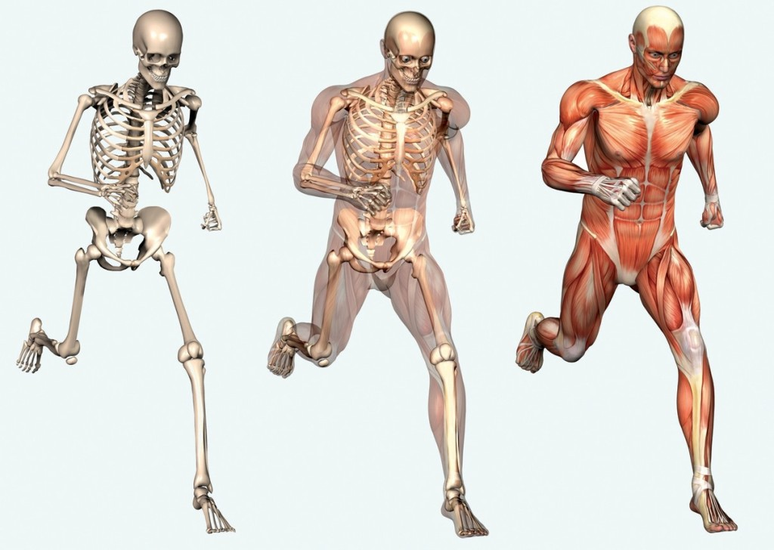
SISTEMA OA: DI COSA STIAMO PARLANDO?

Slide 7
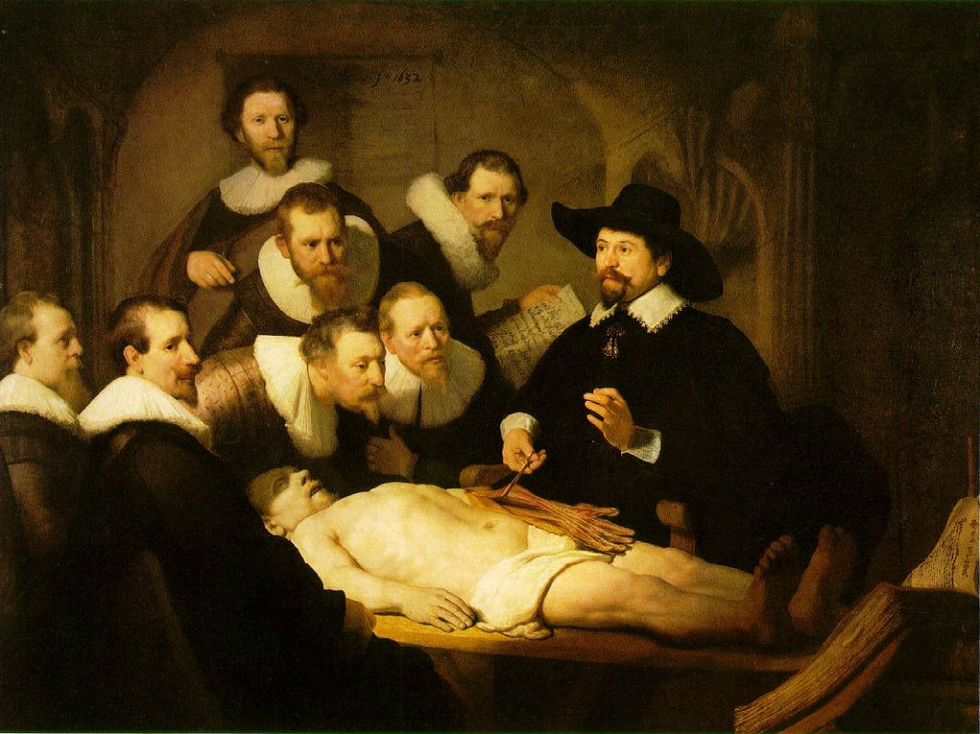
COME VIENE INSEGNATO IL SISTEMA OA ALL’UNIVERSITA’? A “PEZZI” anatomici.

Slide 8
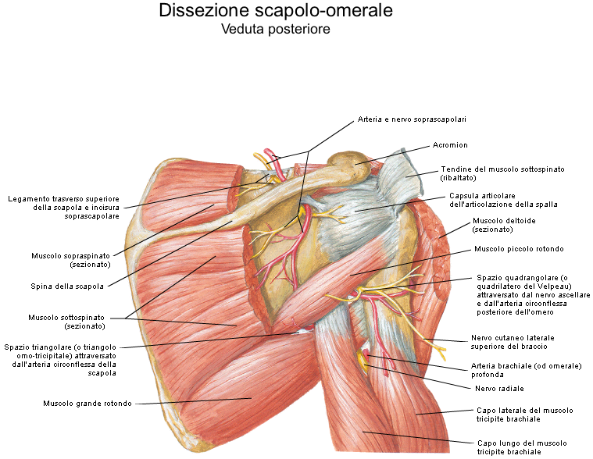
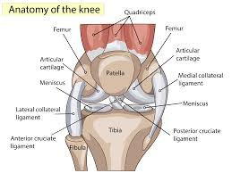
DALLO STUDIO ANATOMICO DEL PARTICOLARE ALLO STUDIO FUNZIONALE

Slide 9
APPROCCIO DEL MMG AL PAZIENTE CON DOLORE OA
Anamnesi: serve e deve entrare nella cartella clinica informatica. Allontana il rischio di trovarci di fronte a red flags. Evidenzia come il problema posturale può avere radici ereditarie
Semeiotica articolare: serve, ma complessa, richiede tempo, va ridotta ad una “semeiotica essenziale per il mmg”
Esame obiettivo: serve, è soprattutto osservazionale, richiede tempo, competenza posturale e il paziente deve essere spogliato. È fondamentale per capire i problemi posturali
Al paziente interessa togliere subito il dolore, ma poi è terrorizzato dalla paura di perdere l’AUTONOMIA MOTORIA
DOLORE OA = PERDITA DELL’AUTONOMIA MOTORIA?

Slide 10
IL DOLORE OA NON E’ LA PATOLOGIA DA COMBATTERE, MA IL SINTOMO DI UN PROBLEMA FUNZIONALE

Slide 11
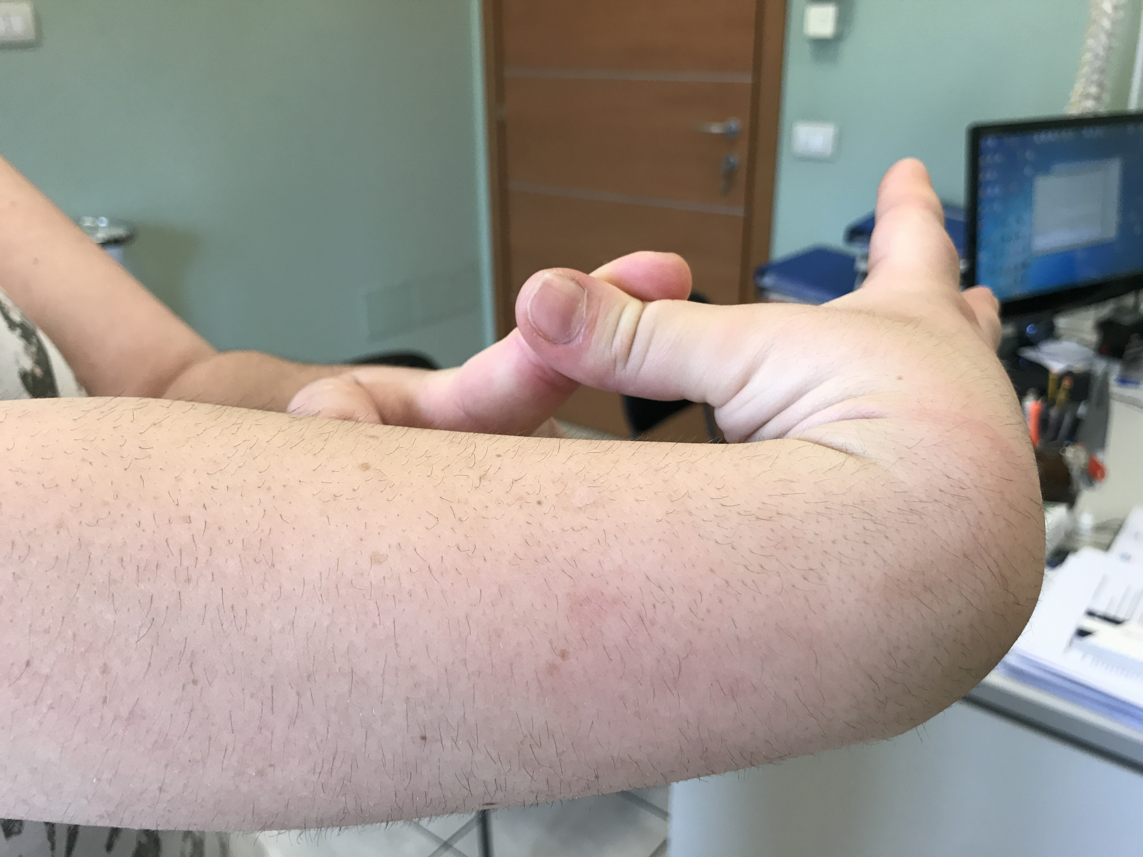
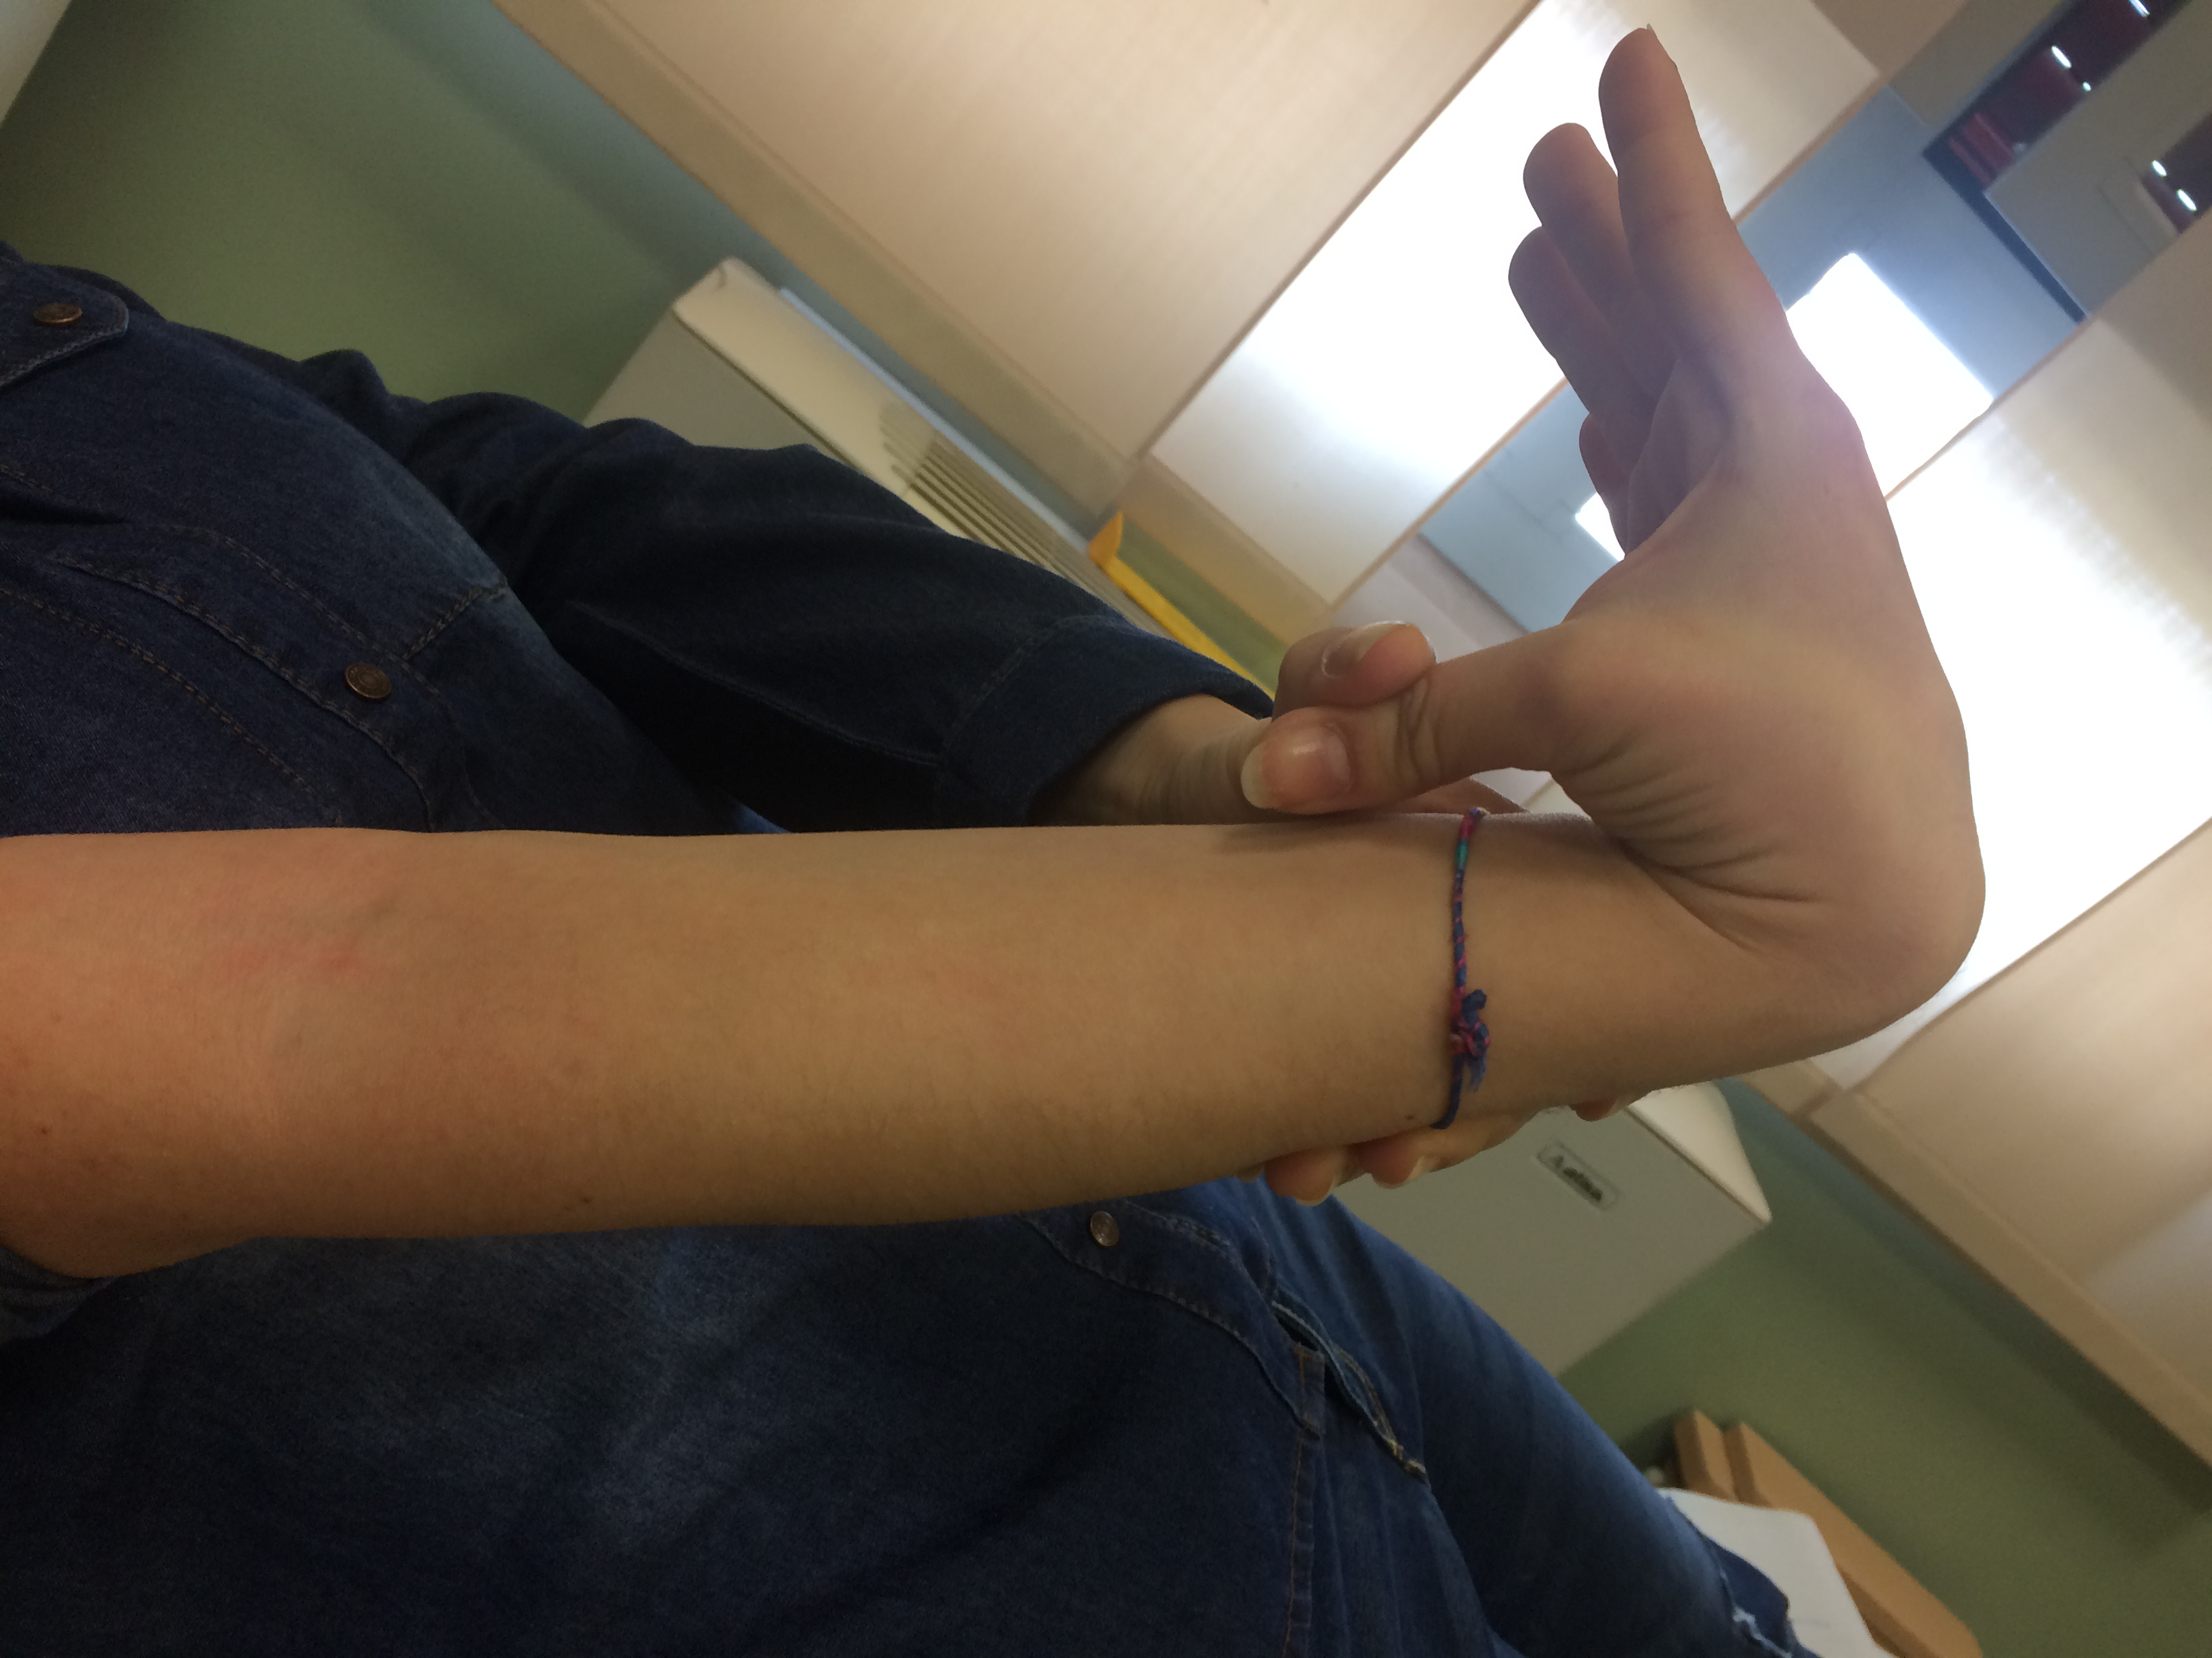
ESAME OBIETTIVO OA: OSSERVAZIONE

Slide 12
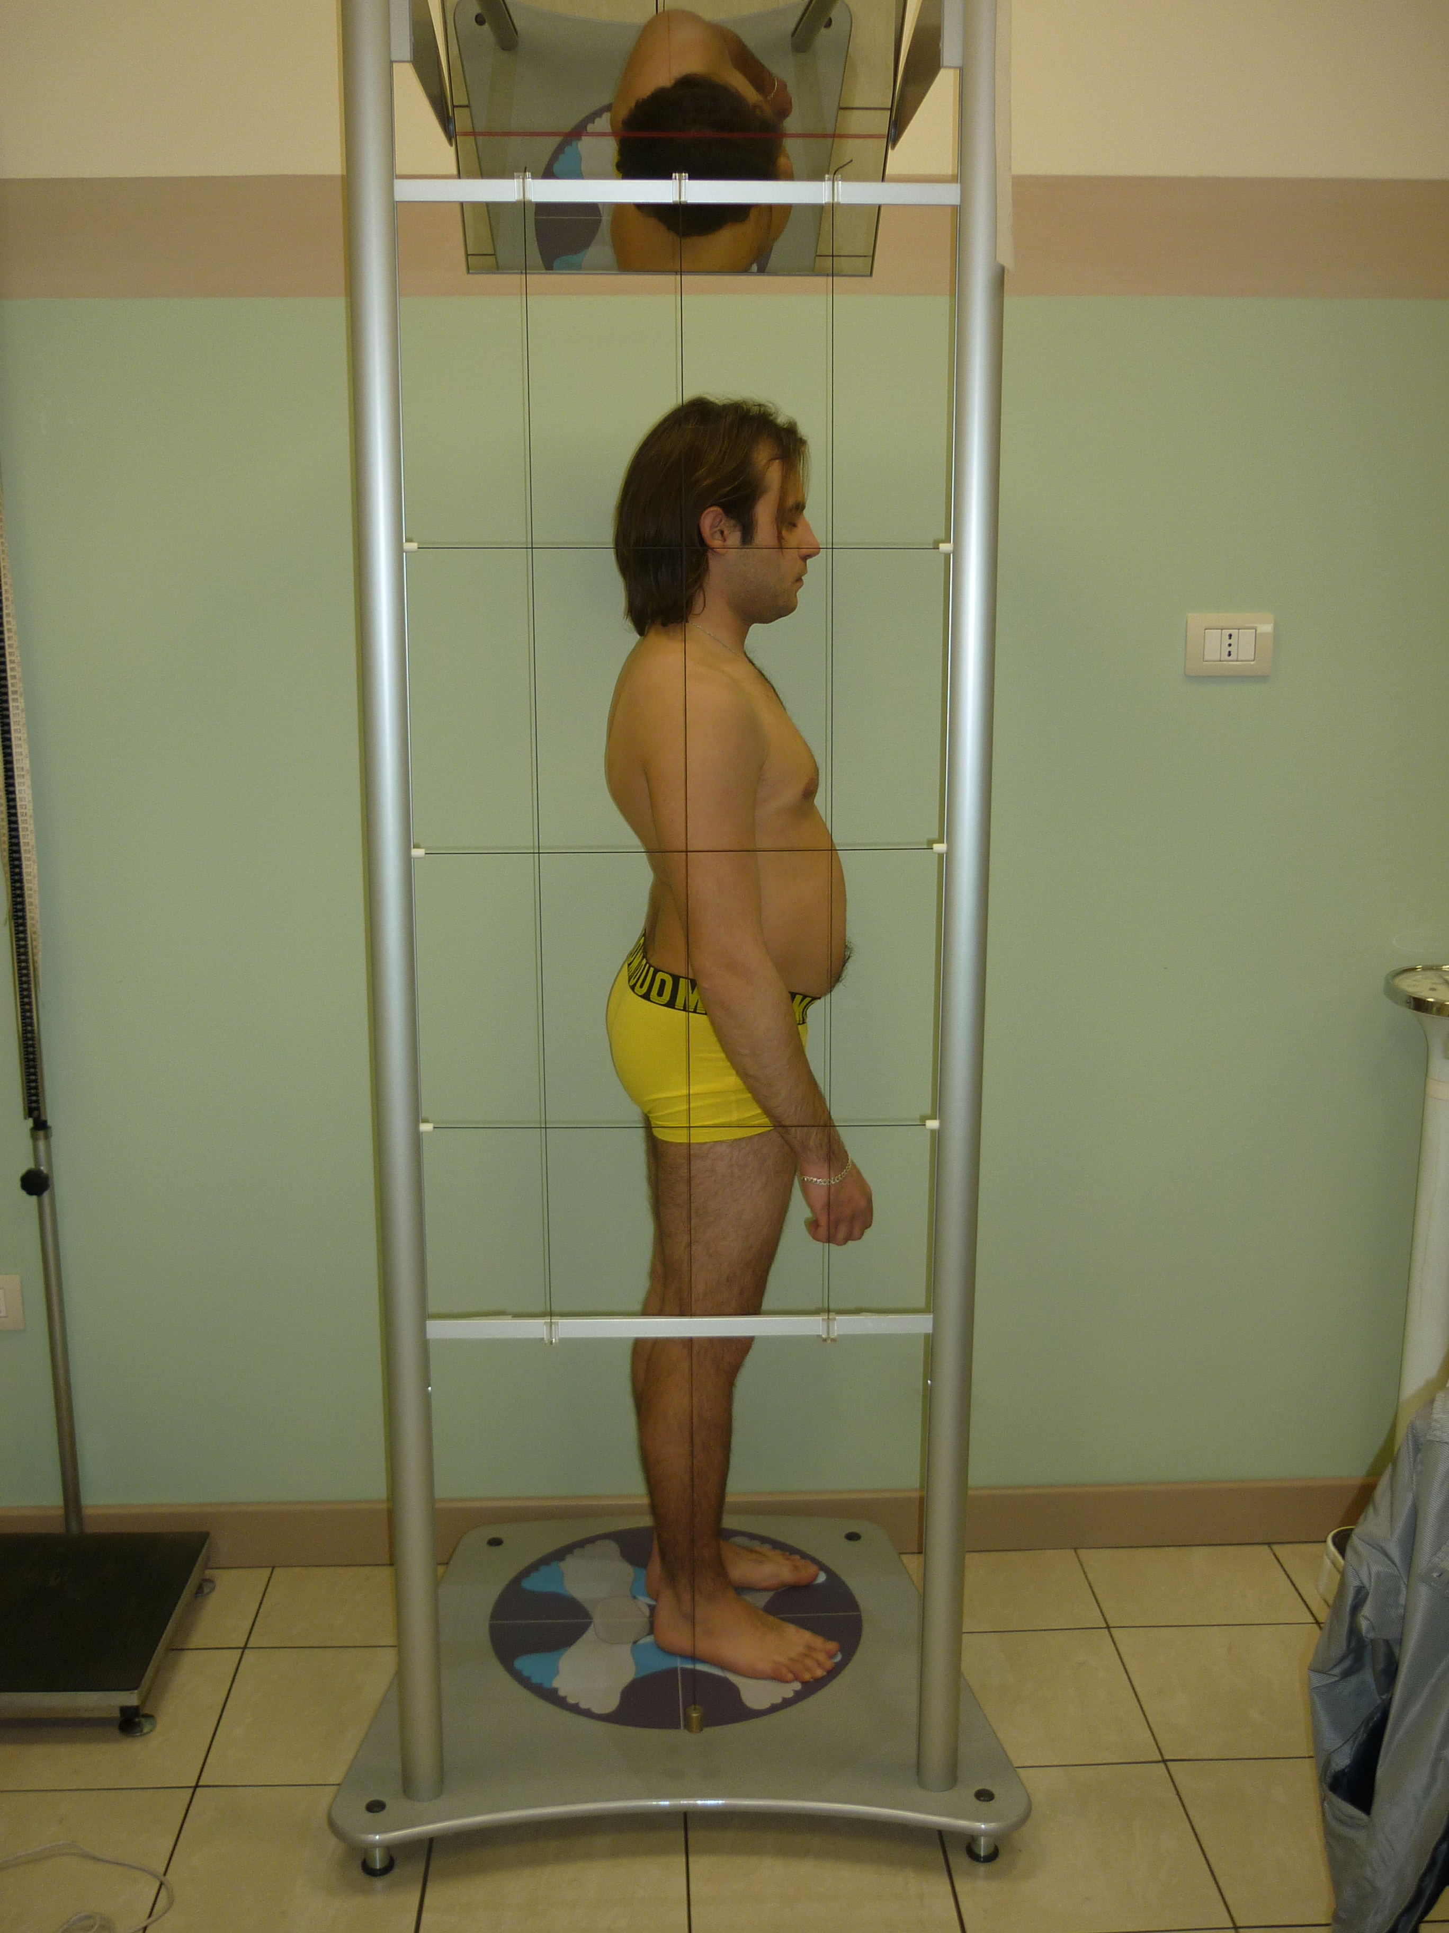

Slide 13
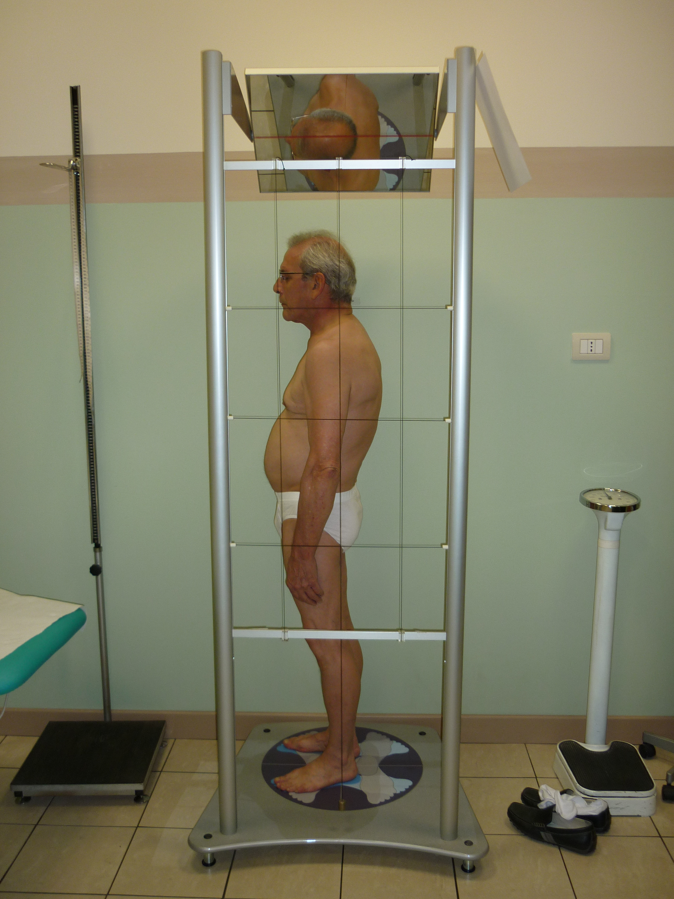

Slide 14
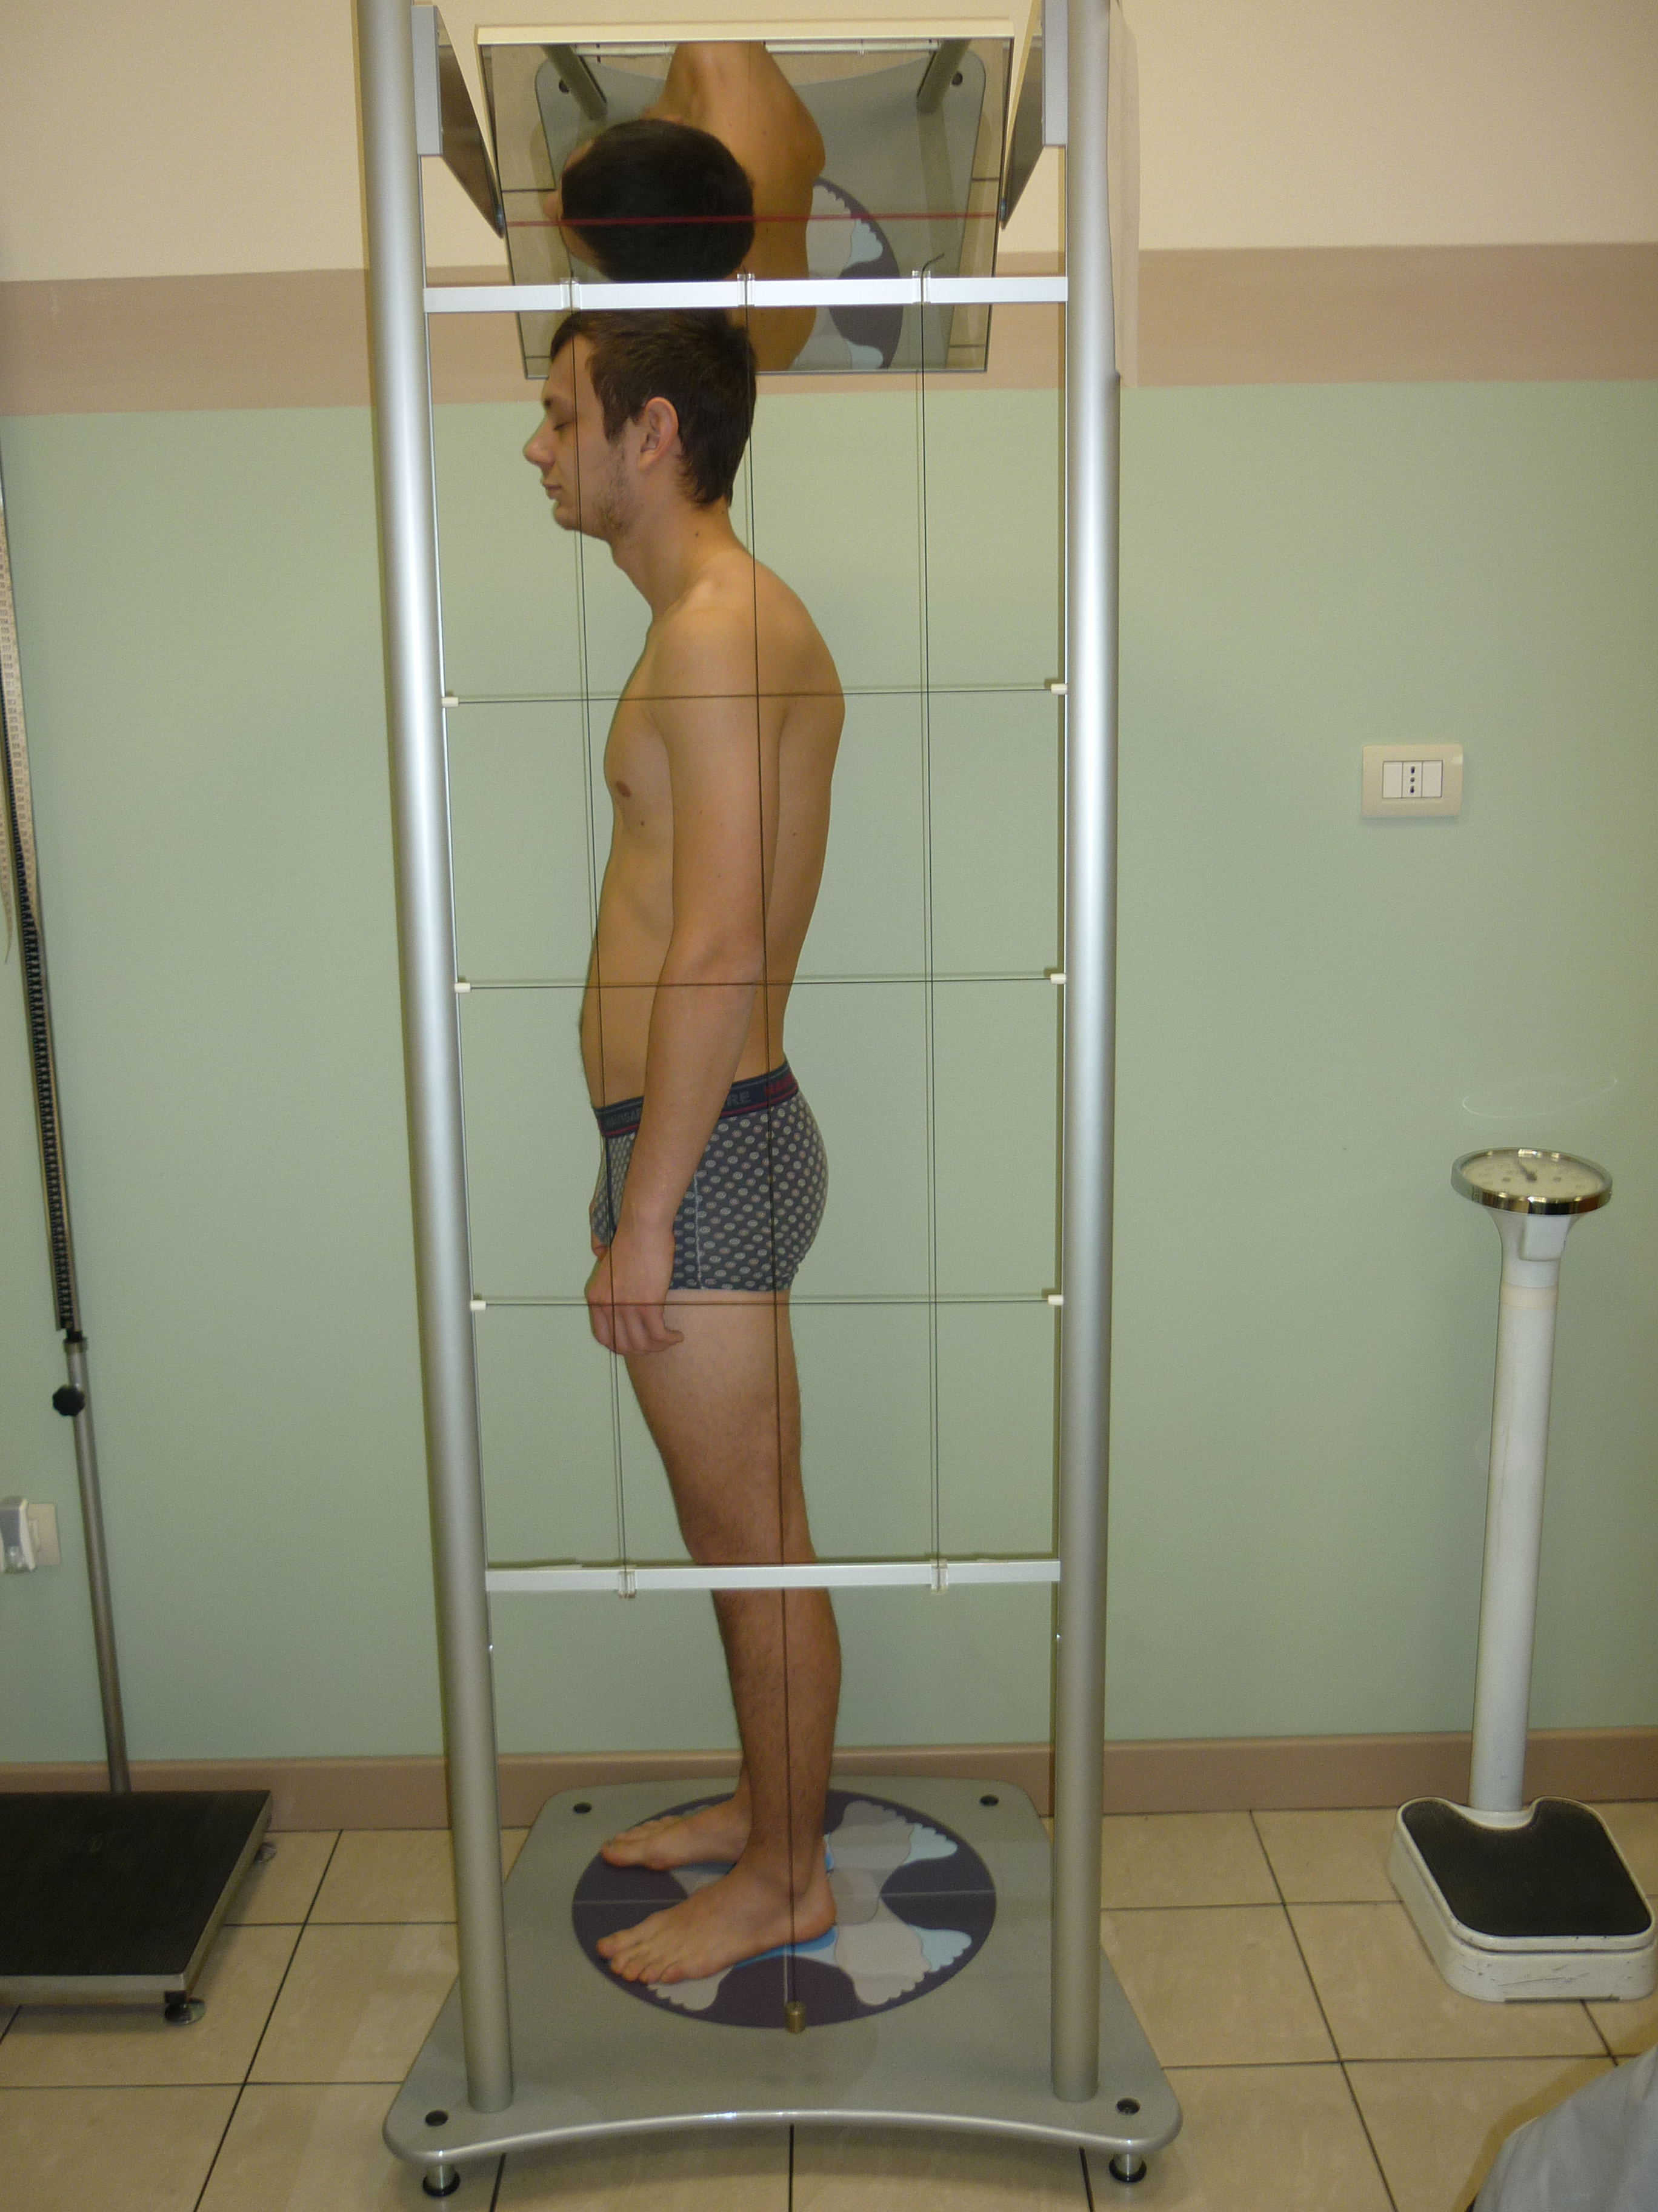

Slide 15
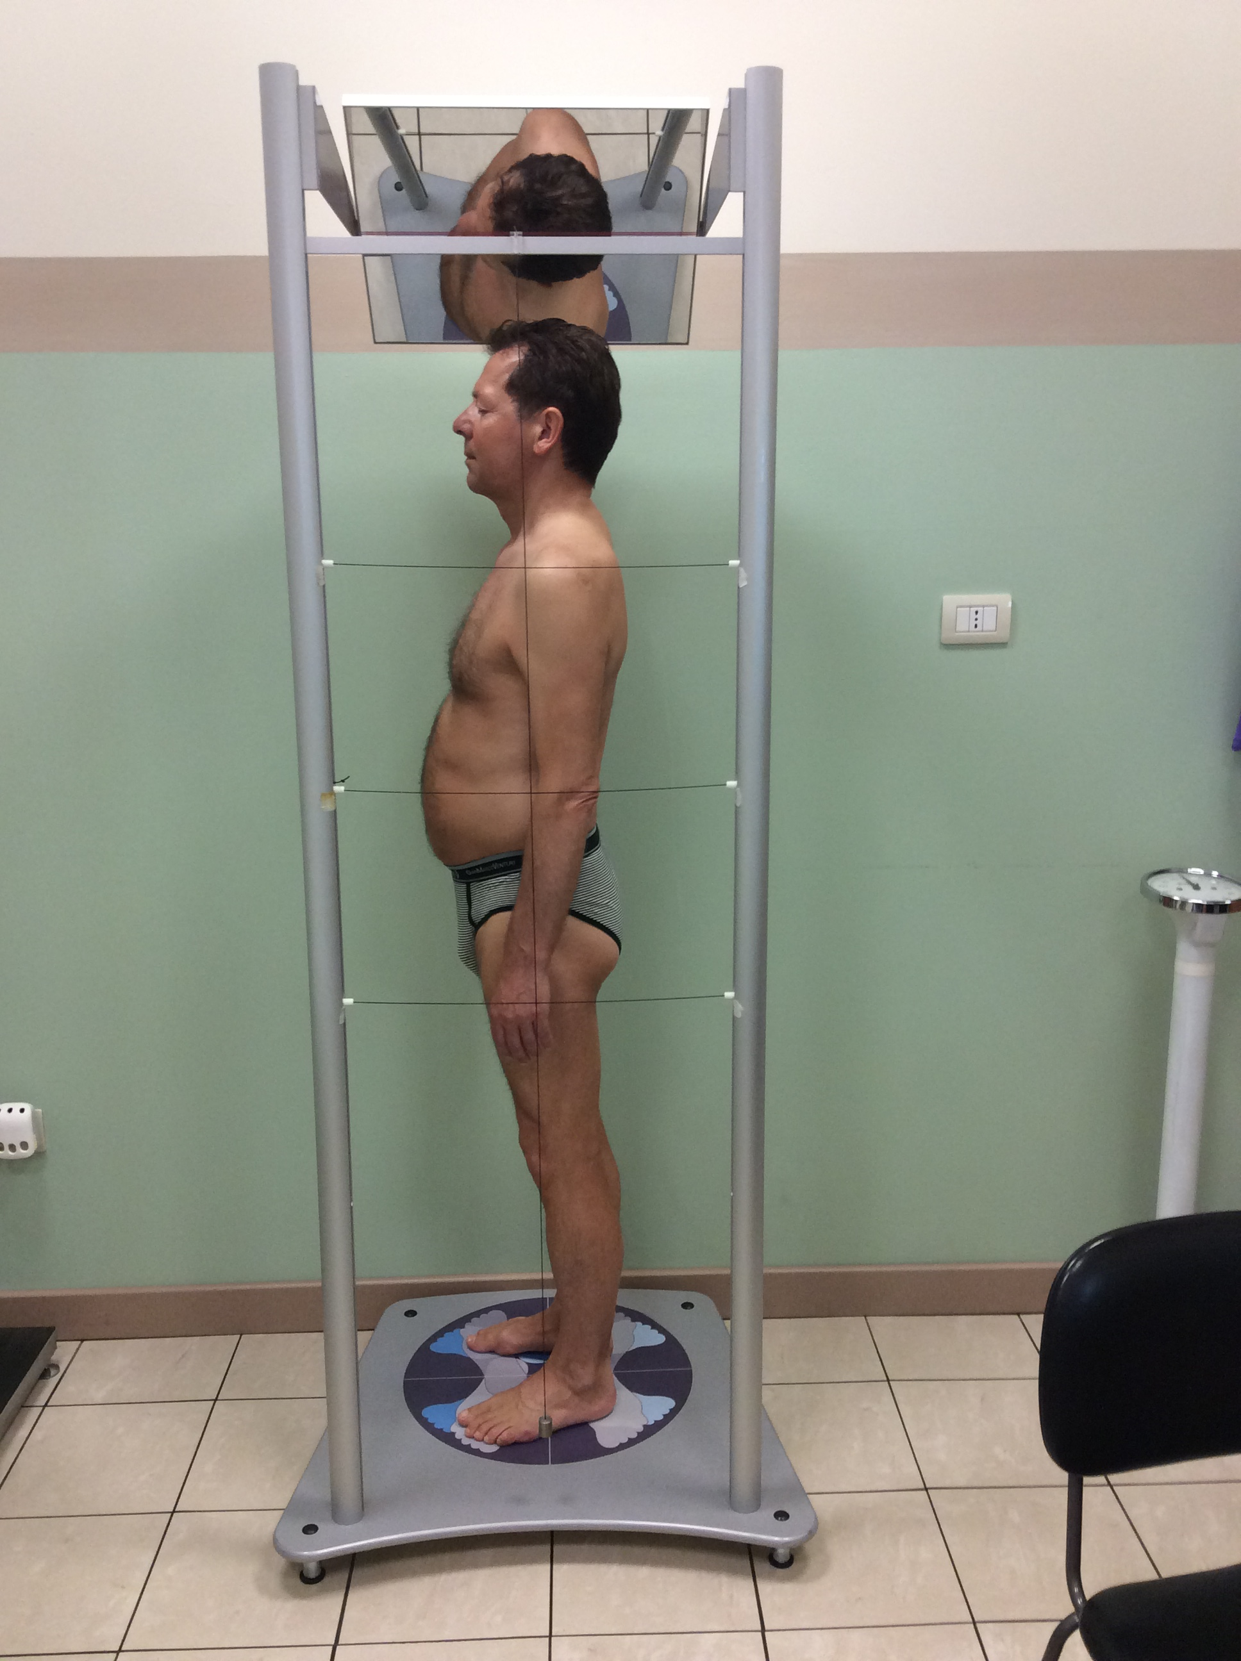
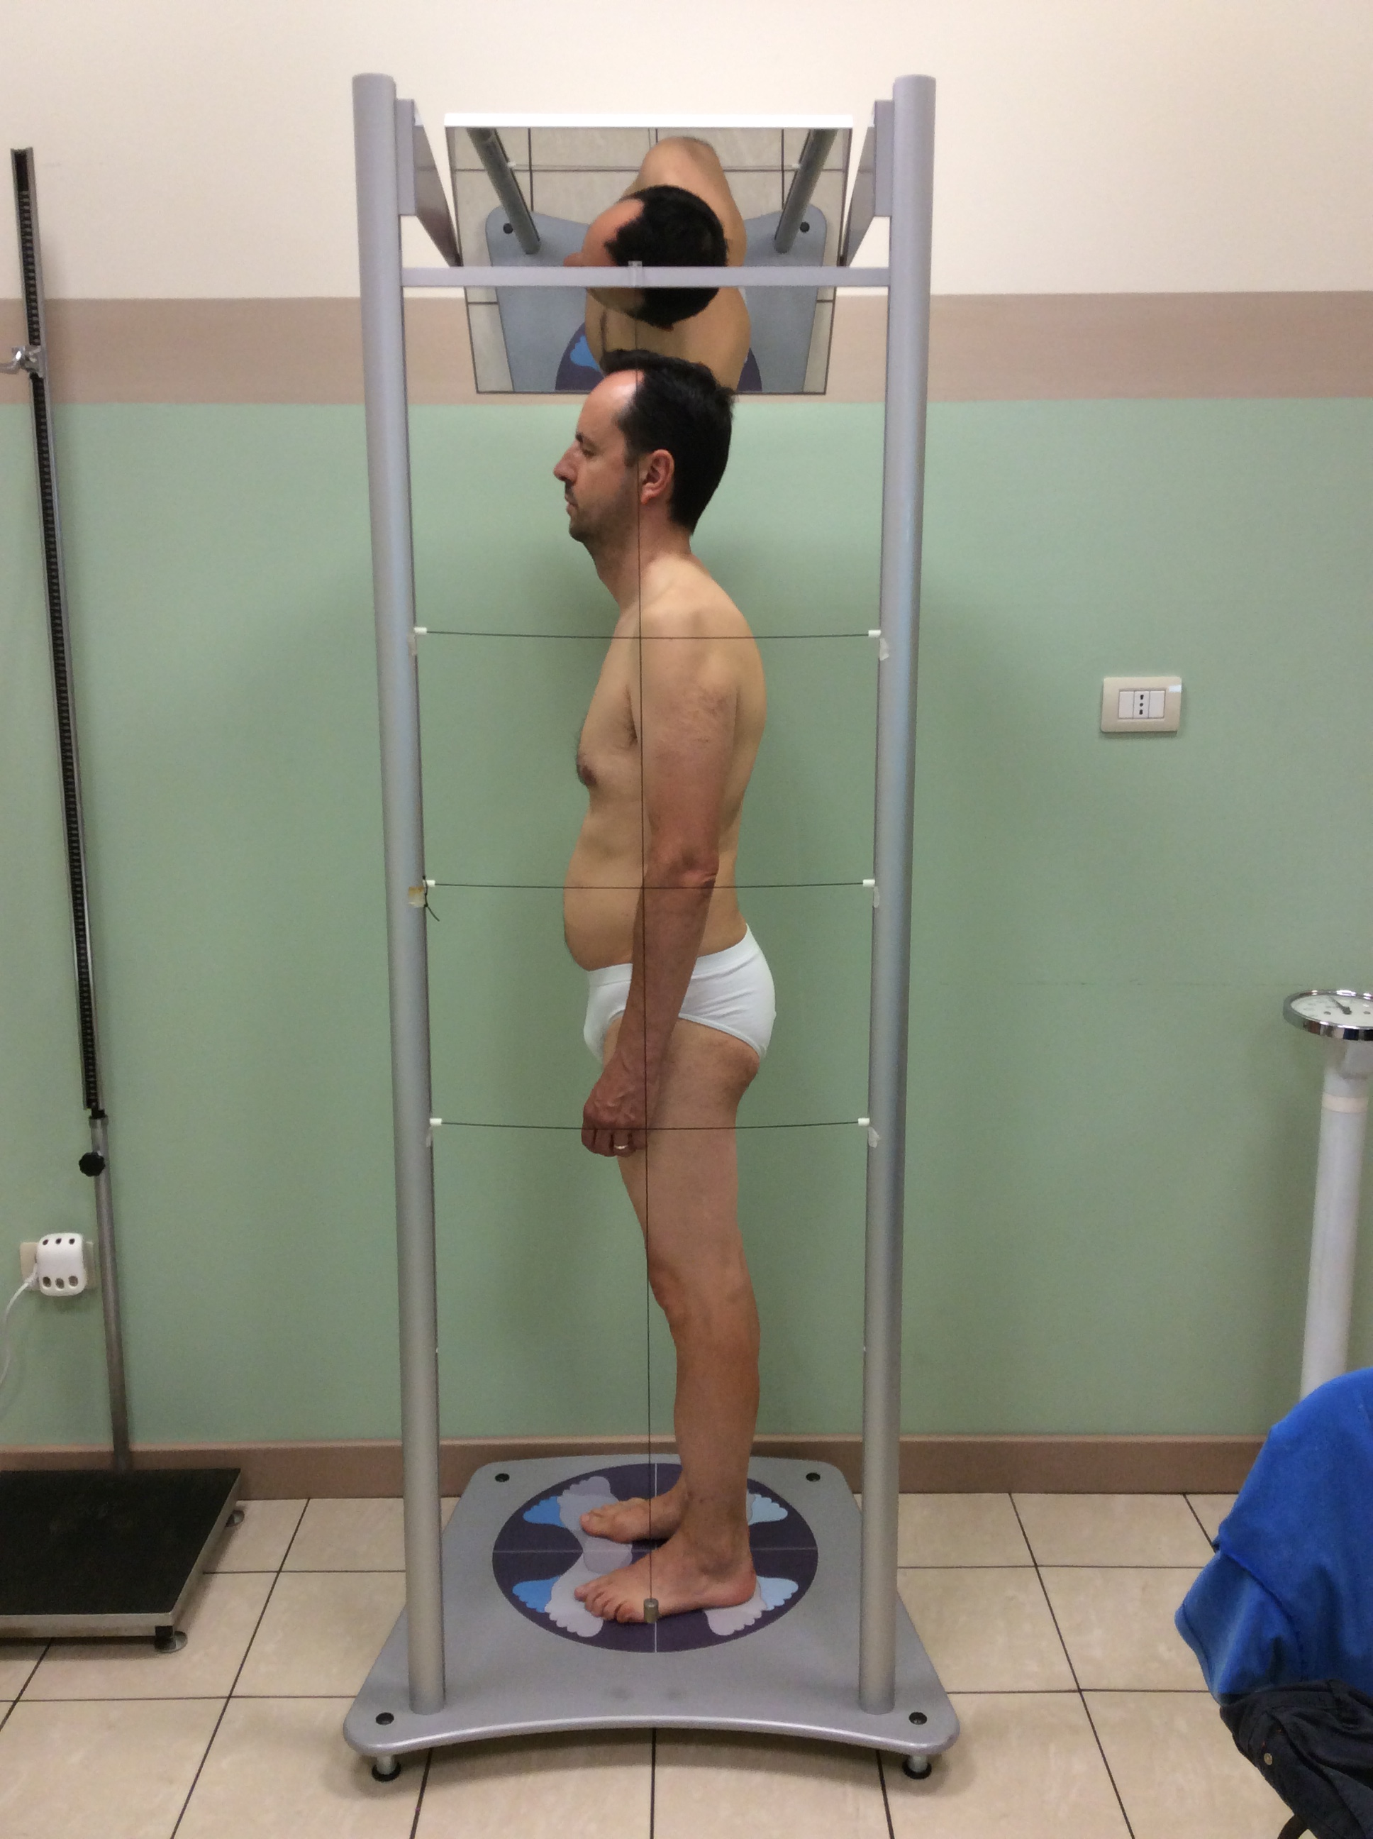
APERTO
CHIUSO

Slide 16

RICONOSCERE IL DOLORE OSTEOARTICOLARE (OA) E INSERIRLO NELLA CARTELLA CLINICA PER PROBLEMI
Tappe della distruzione articolare:
4
3
2
1

Slide 17
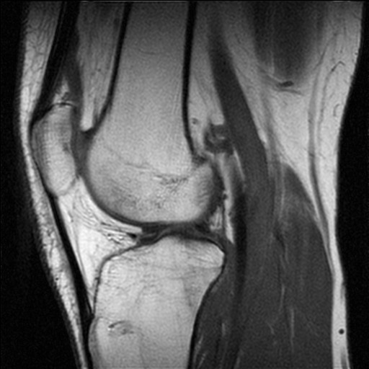
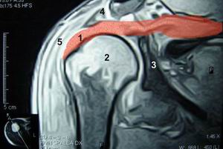
RMN O TAC: STUDIO ANATOMICO, VISIONE SETTORIALE

Slide 18
DOLORE OA: GIUSTIFICA SEMPRE L’IMAGING?
Con l’imaging si fa prevenzione o confusione?
Il clinico raccomanda “ Quando vedi degli zoccoli non pensare subito alla zebra, potrebbe essere solo un cavallo! ”

Slide 19
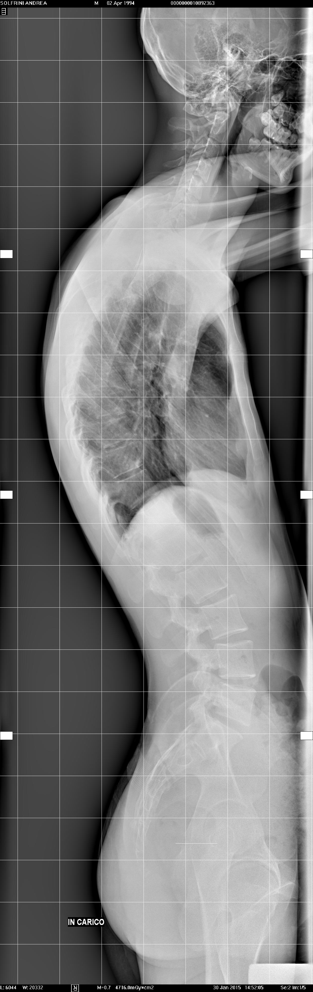
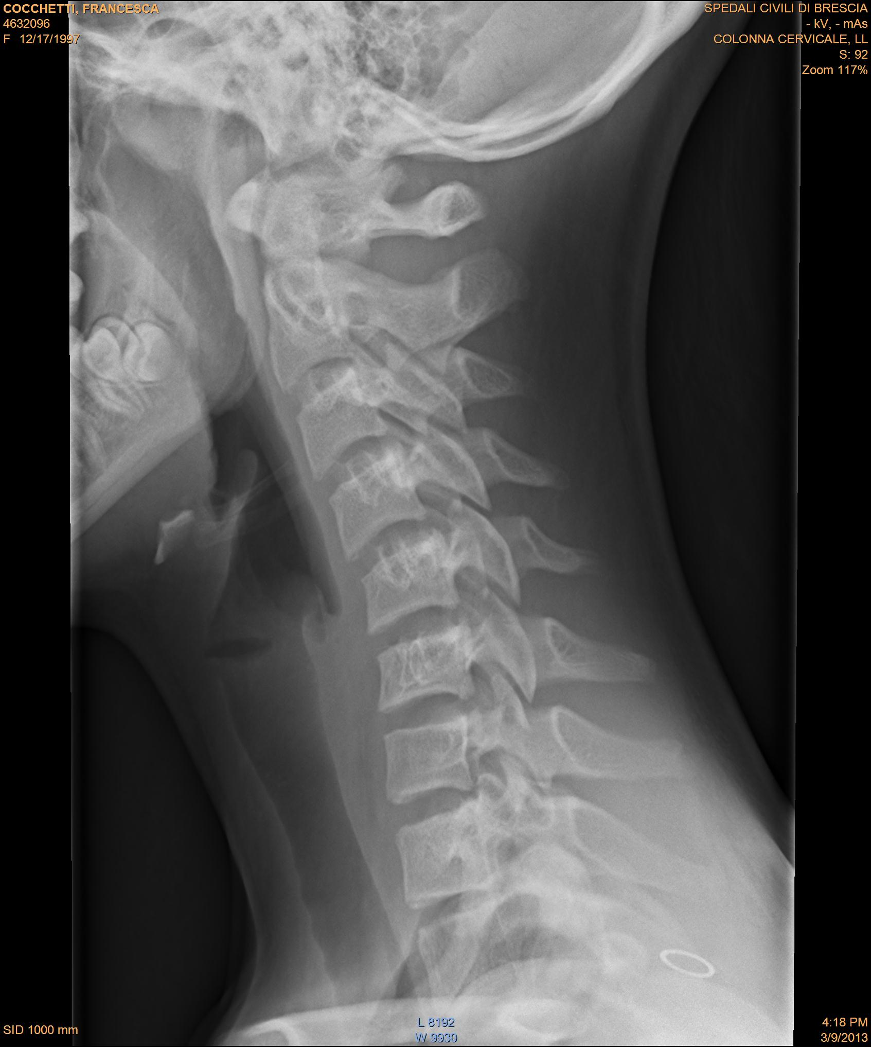
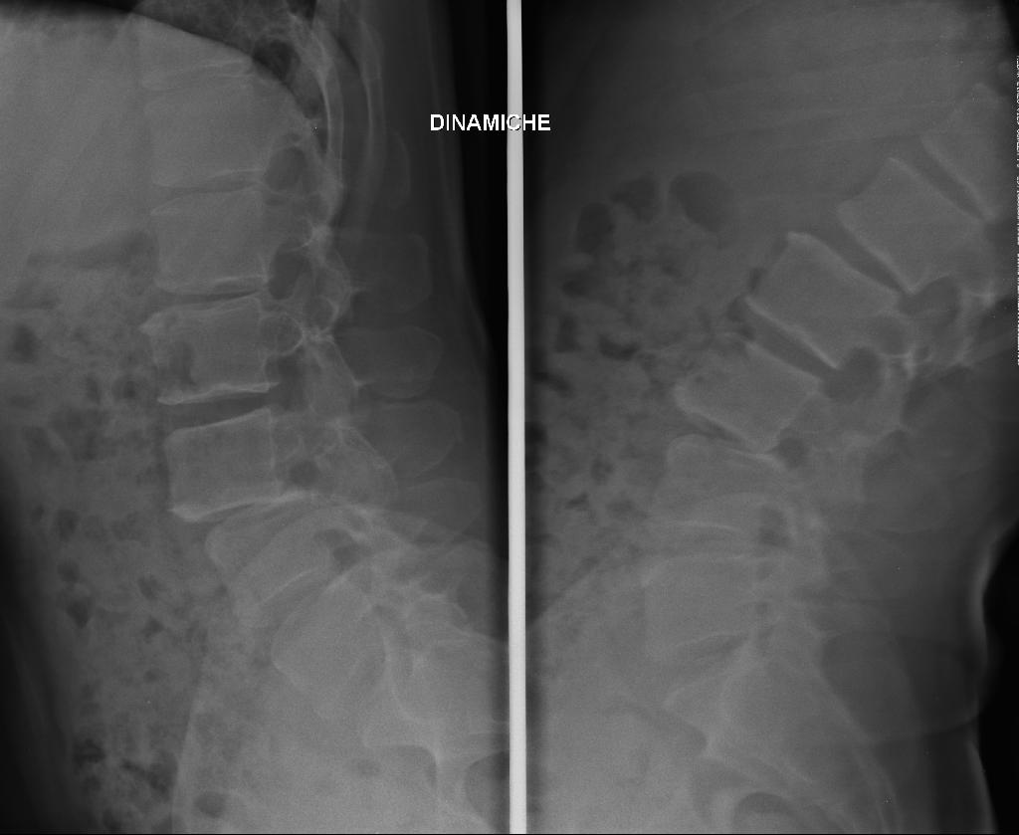
Rx: VECCHIA MA UTILE, MORFODINAMICA PER LE CERNIERE

Slide 20
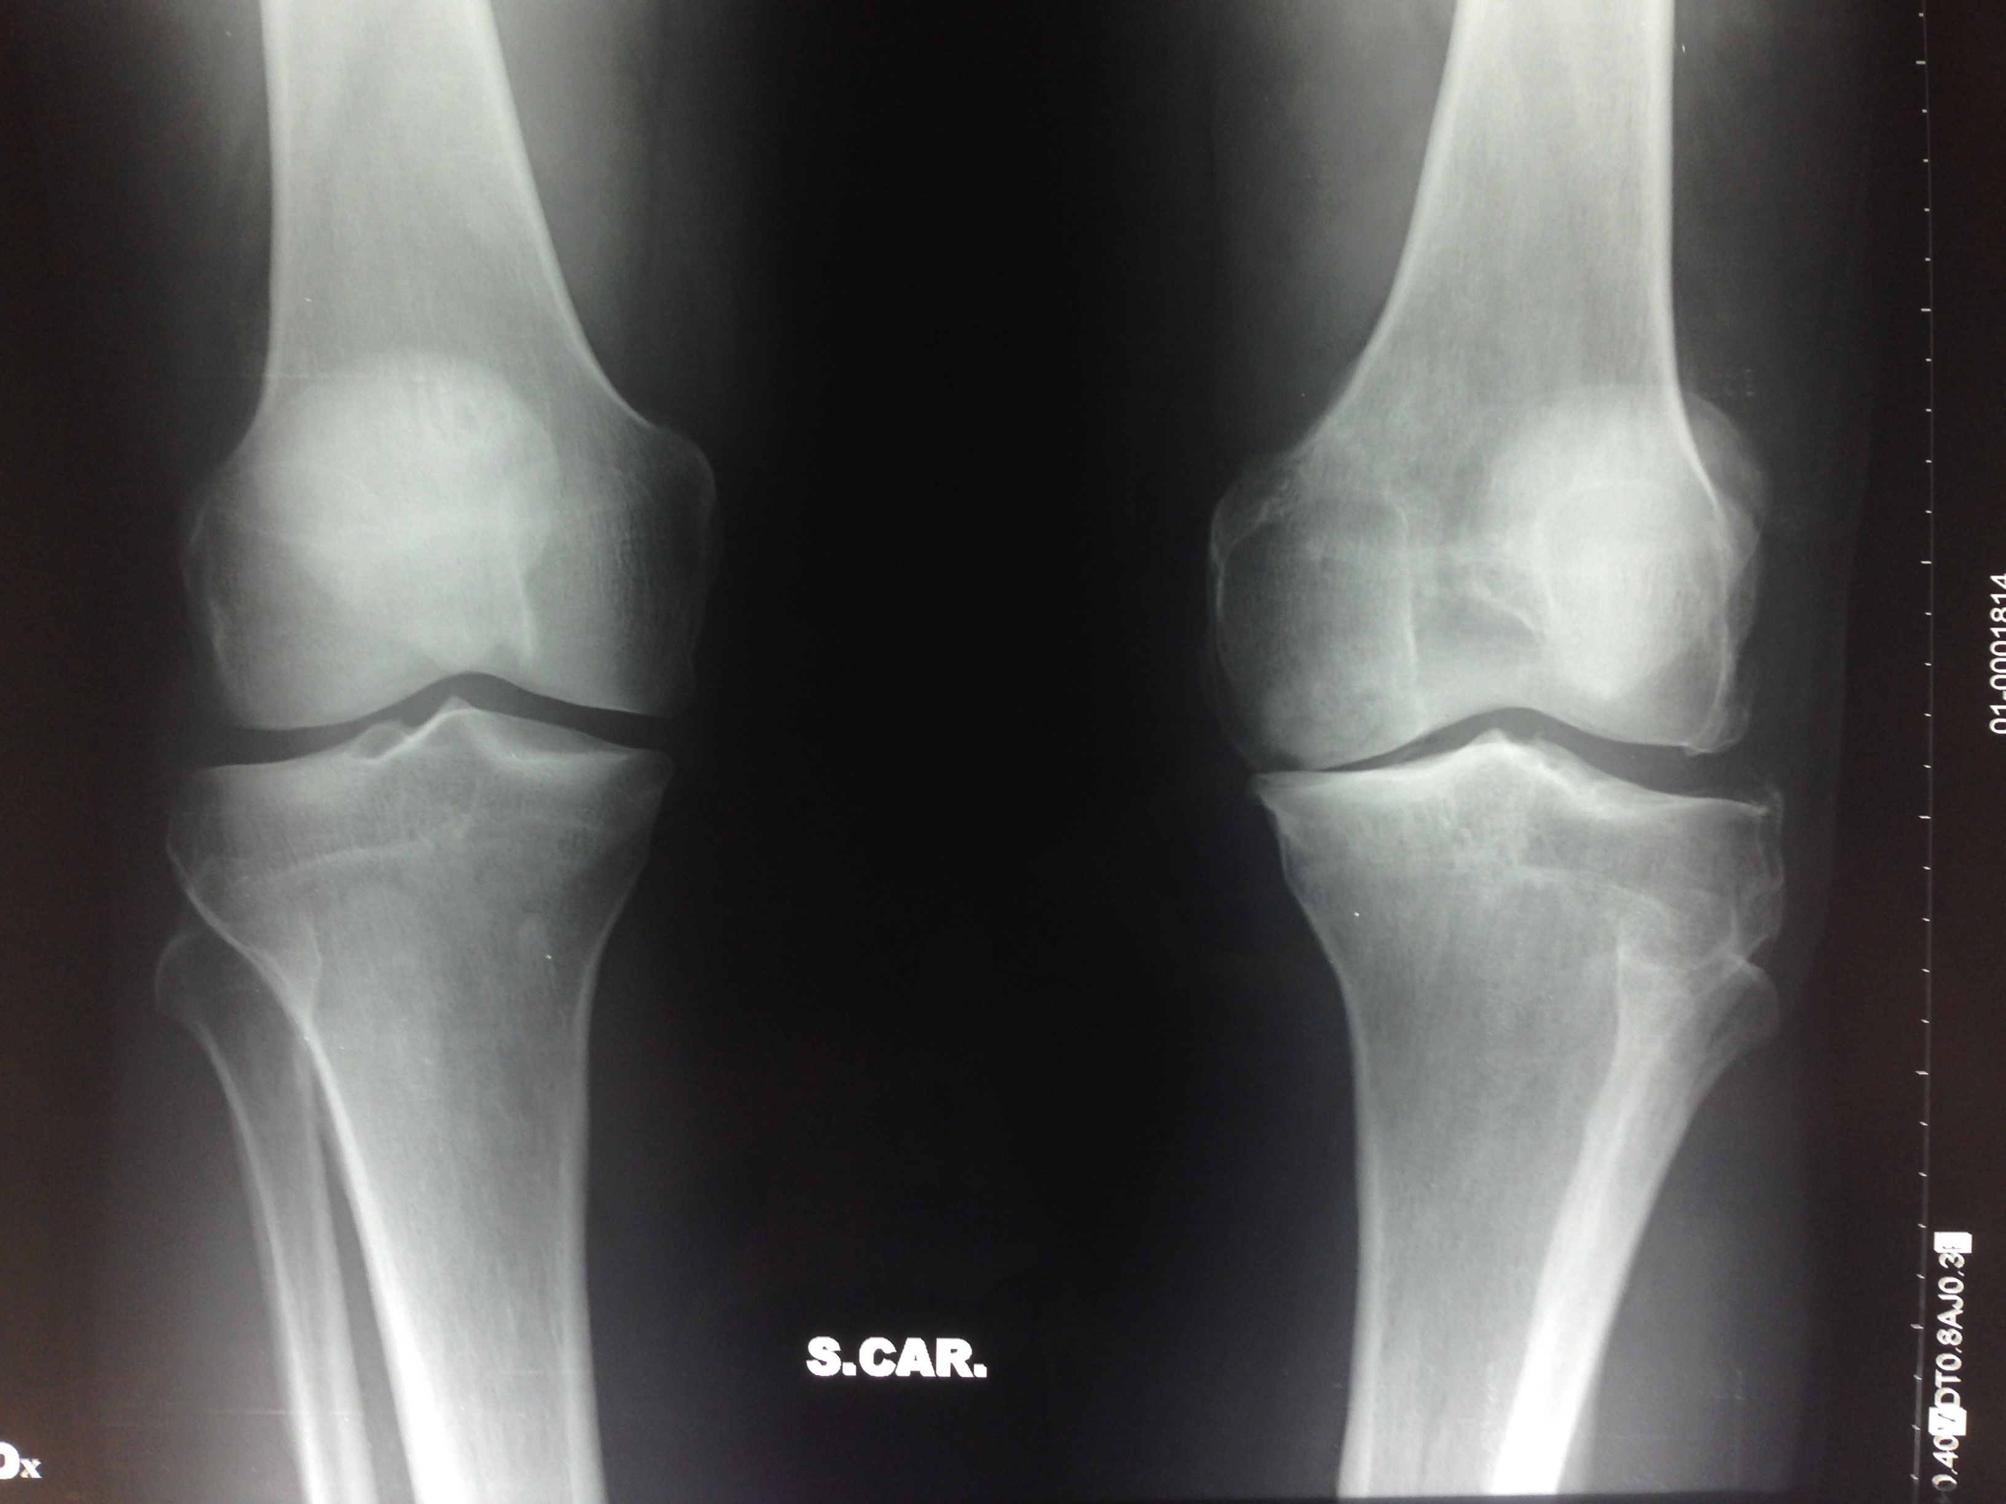
Rx: LIEVE DISCOPATIA, LIEVE LISTESI, LIEVE RIDUZIONE RIMA ARTICOLARE…

Slide 21
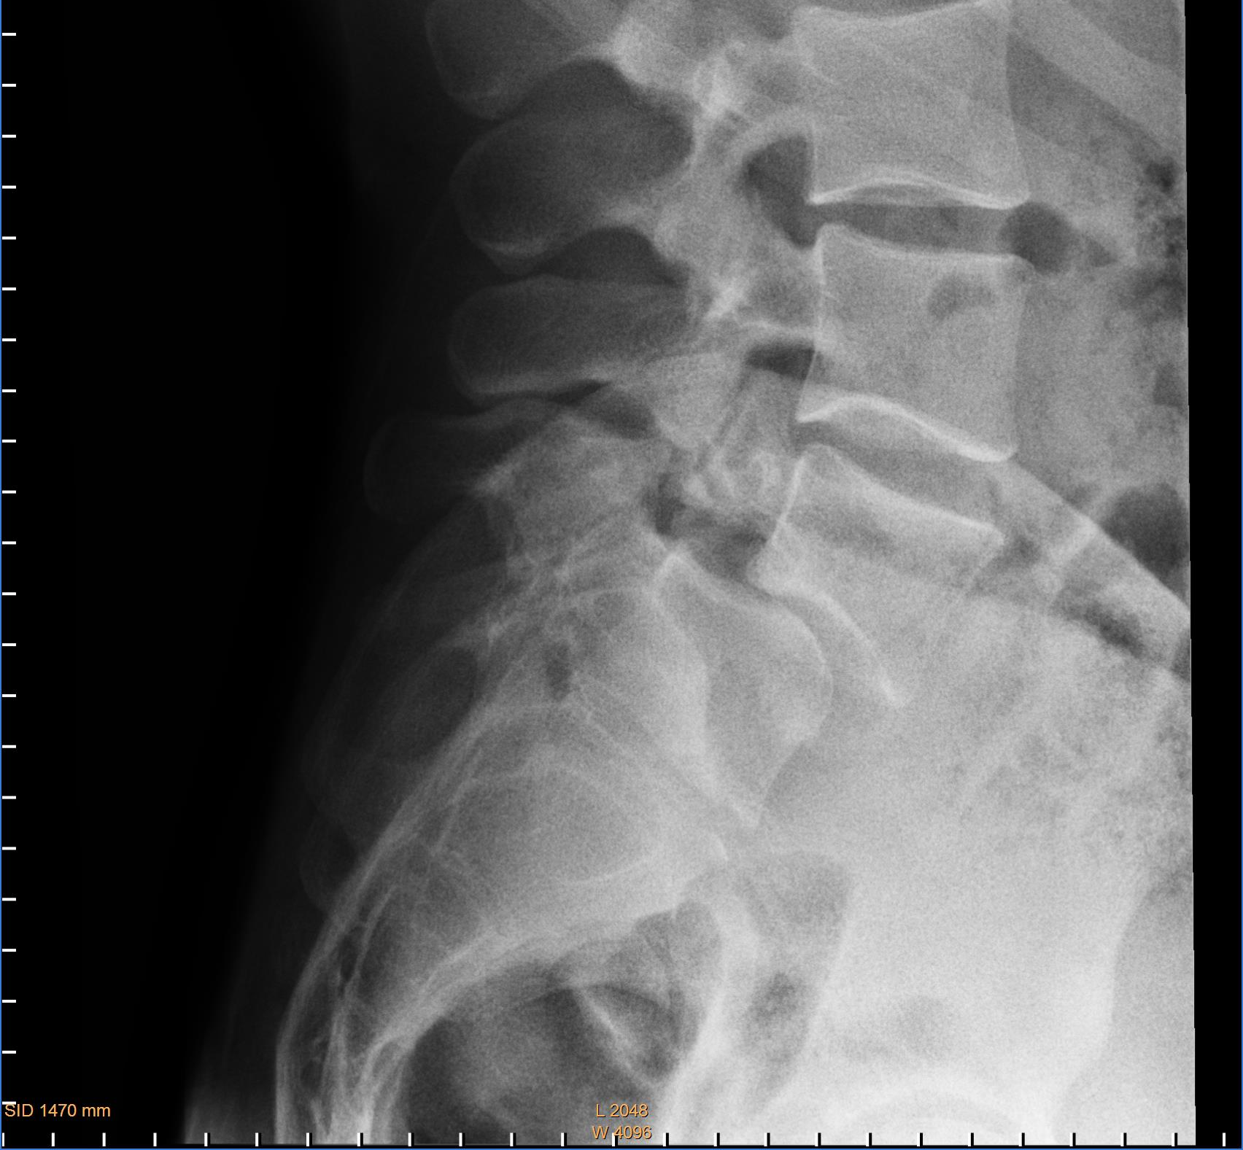
DEGENERAZIONE ARTICOLARE: a questo punto non si torna più indietro, ora intervengono ORT/NCH

Slide 22
SISTEMA OA: STRUTTURE MECCANICHE SEMPLICI COMANDATE DA UN SISTEMA NERVOSO COMPLESSO
Stiamo parlando di postura: ovvero intesa come Azioni Posturali Anticipatorie (APA), inconsce, automatiche, apprese dalla nascita in poi.
Sulla postura si struttura il gesto volontario (sport, lavoro, vita quotidiana).
POSTURA = APA (inconsce) → GESTO MOTORIO (conscio) → PATOLOGIA POSTURALE → RIEDUCAZIONE POSTURALE (conscia) →POSTURA SENZA DOLORE

Slide 23
RIEDUCAZIONE: GINNASTICA
-Maldicollo: non mobilizzare il collo ma mobilizzare il dorsale su cui il collo si articola.
-Maldischiena: nei soggetti lassi stretching e mobilizzazione sono dannosi, è utile il potenziamento e la stabilizzazione muscolare. Nei soggetti rigidi è esattamente l’opposto.

Slide 24
SINTOMI SFUMATI, MA DA ASCOLTARE
Stanchezza muscolare, affaticamento di alcuni distretti, difficoltà a stare in posizione eretta, crampi, callosità, tendiniti inserzionali…

Slide 25
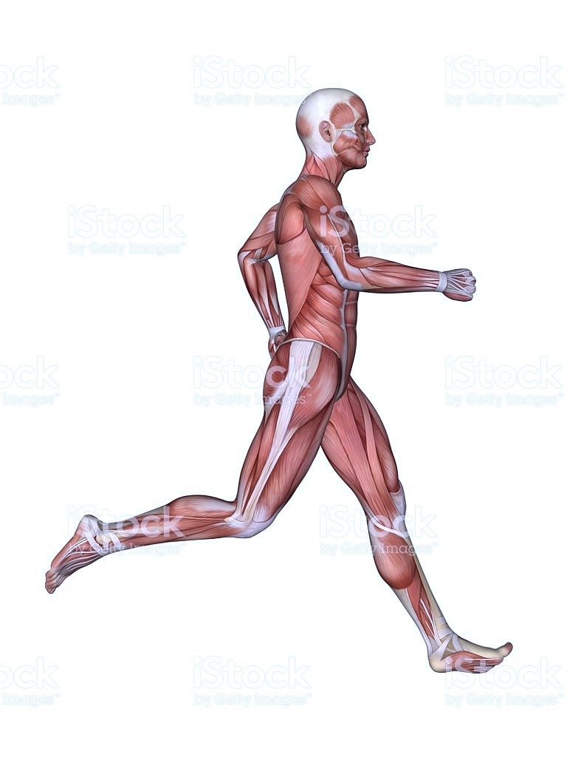
CHI VEDE PER PRIMO IL DOLORE OA: IL MMG
I DISTRETTI più colpiti dal dolore OA sono anche i più mobili, i più instabili, sono la catena funzionale che contrasta la forza di gravità:
Porre attenzione al dolore recidivante
PIEDE
GINOCCHIO
ANCA
RACHIDE
SPALLA

Slide 26
SEMEIOTICA OA SEMPLICE E PRATICA PER IL MMG
Dolore riferito sede scapolo-omerale (dolore di spalla o a partenza dal collo?);
Dolore riferito sede gluteo-trocantere (dolore di anca o a partenza lombare?);
Dolore ginocchio (piede che cede e/o instabilità di ginocchio? Dismetria arti?);
Dolore piede?
Dolore alla schiena (cerniera CD o cerniera DL? La cifosi è aumentata, è lunga e riduce la lordosi o è breve? Le curve rientrano nei parametri fisiologici di normalità?) CHI STABILISCE LA NORMALITA’ ?

Slide 27
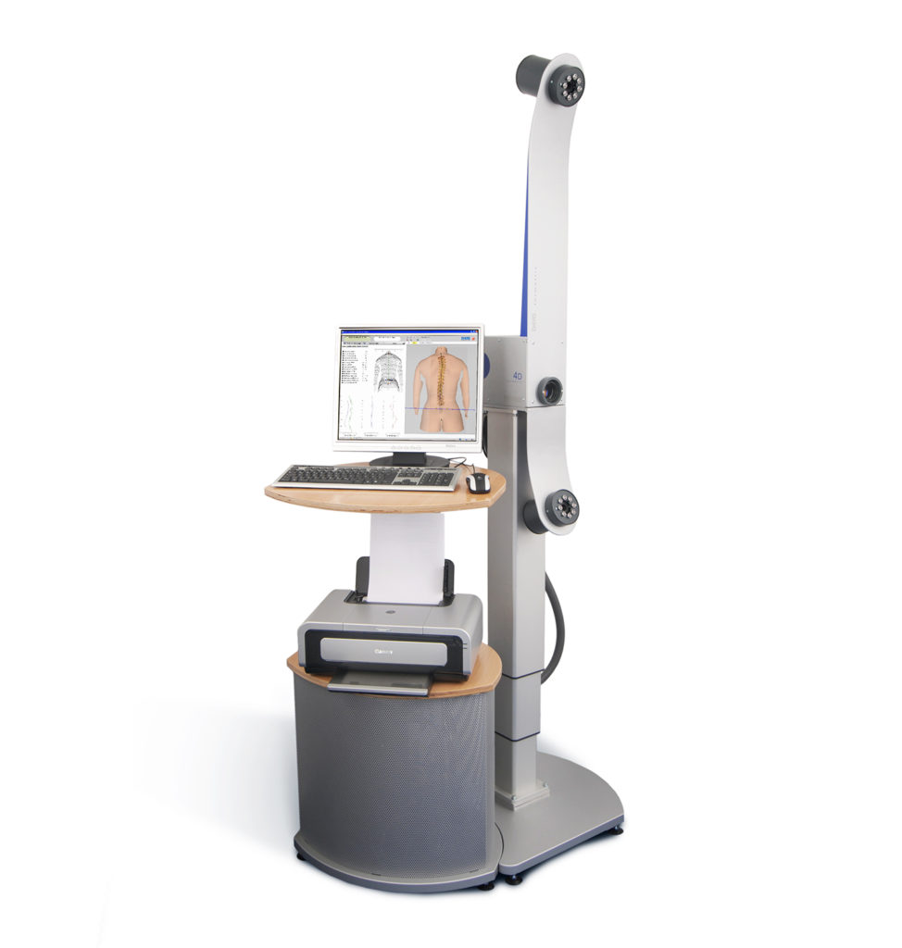
TECNOMEDICINA: SPINOMETRIA

Slide 28
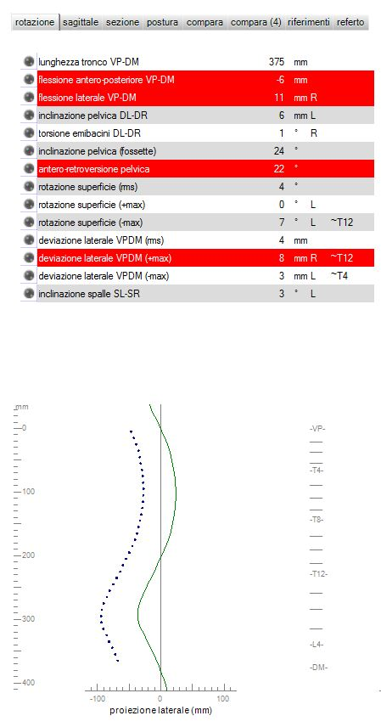

Slide 29
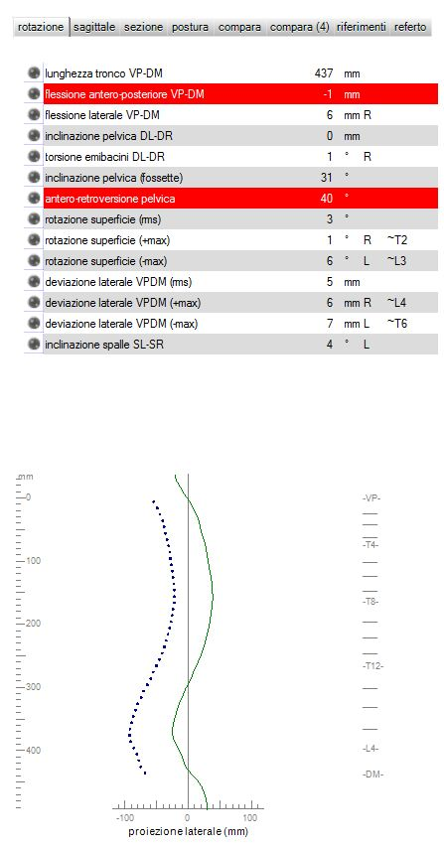
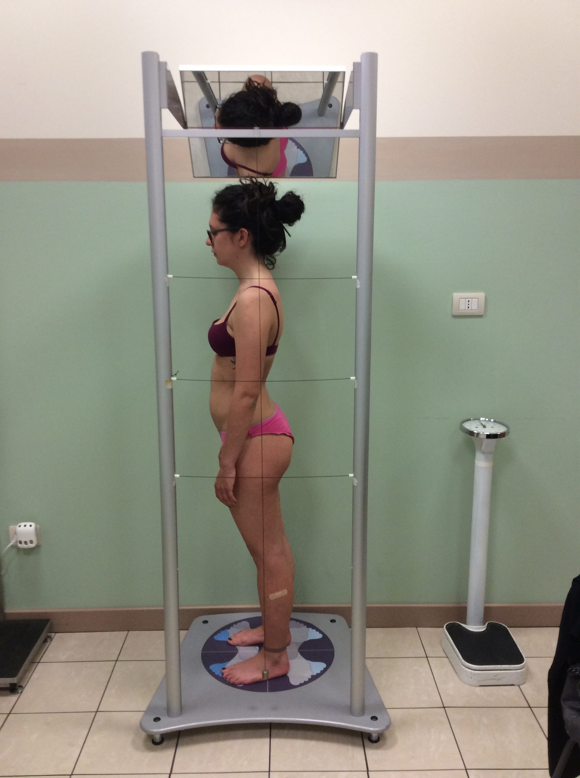

Slide 30
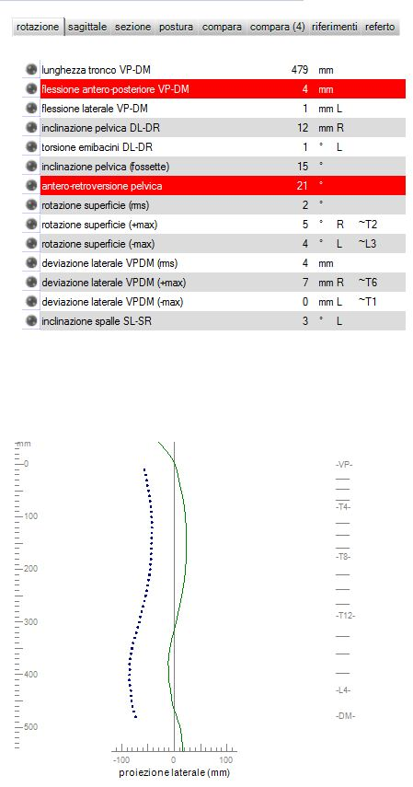

Slide 31
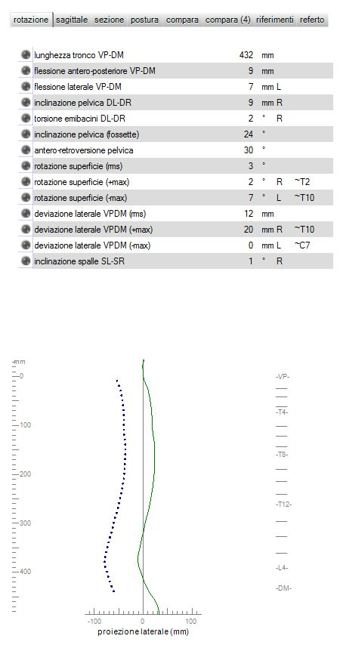
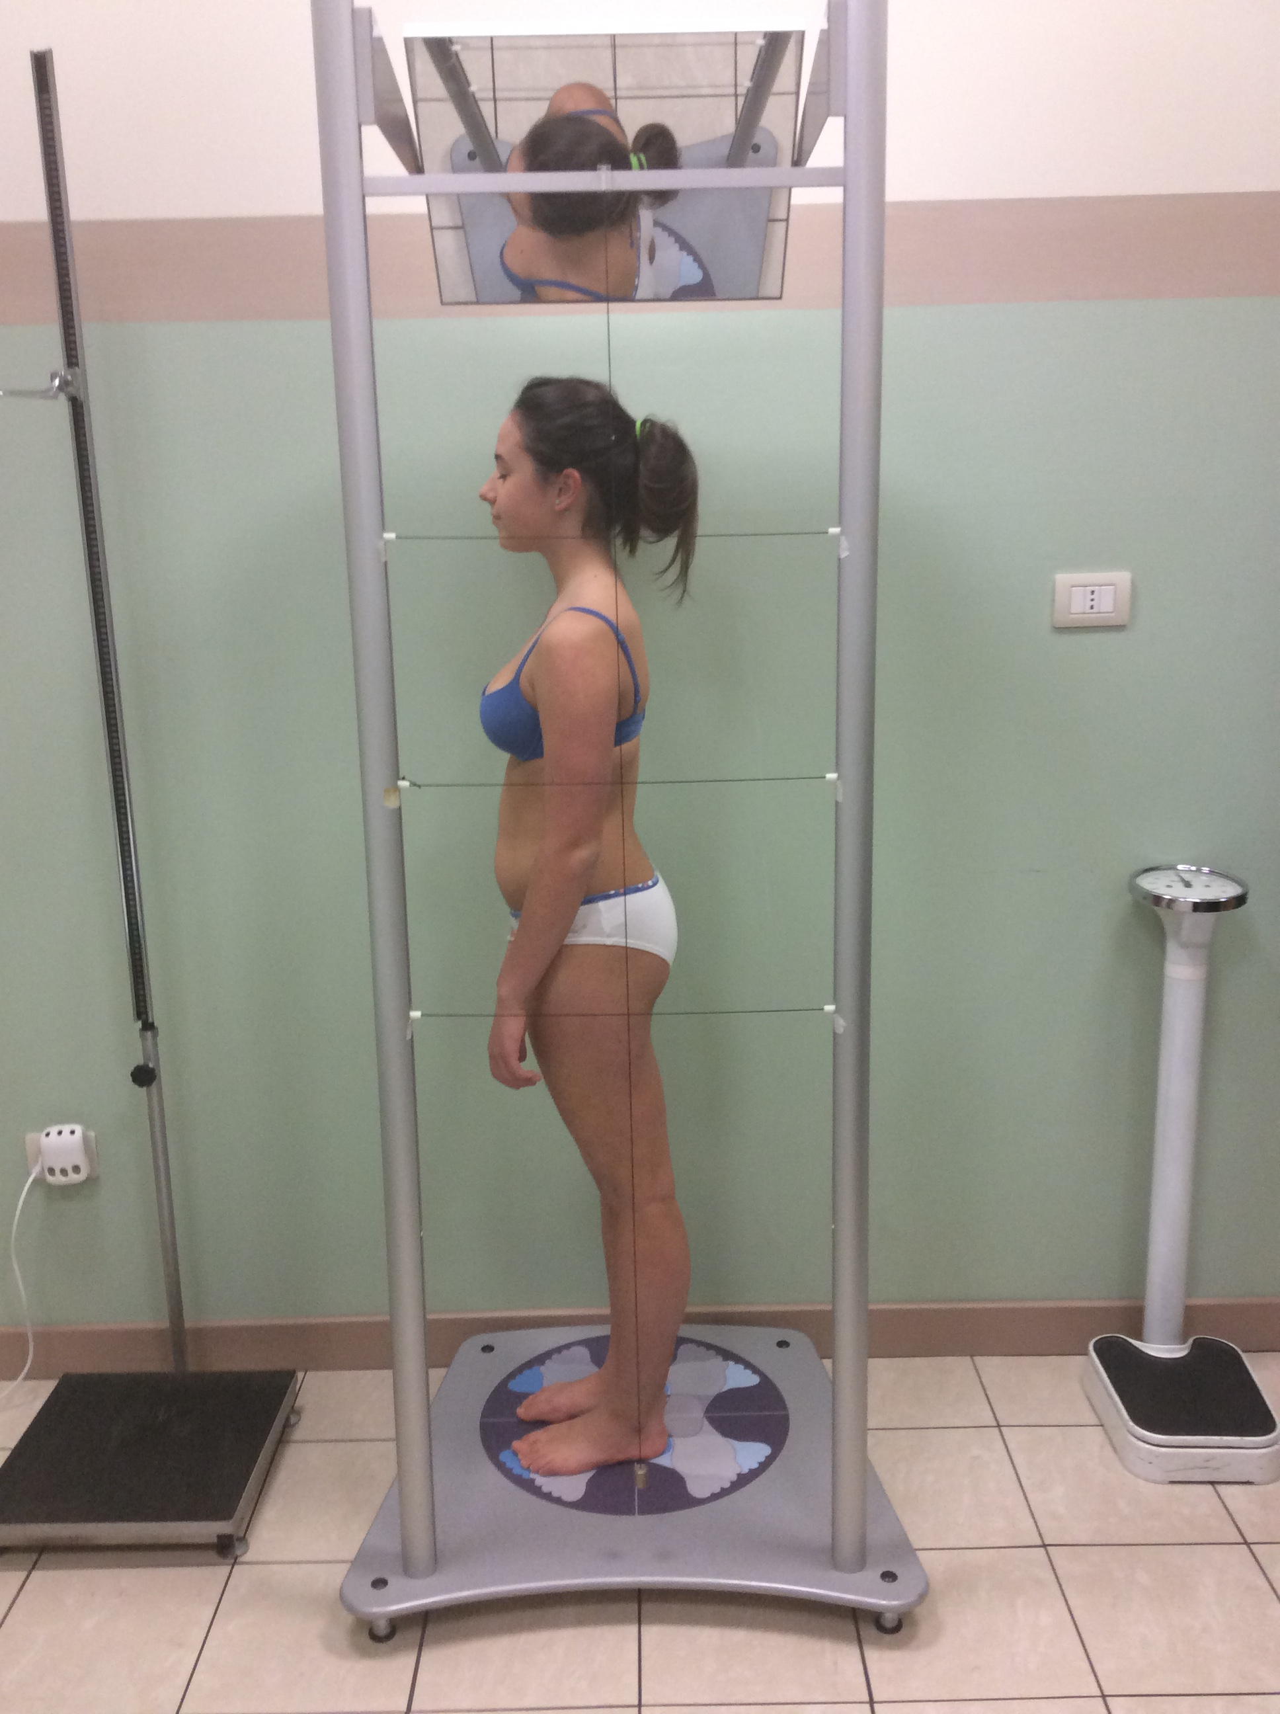

Slide 32
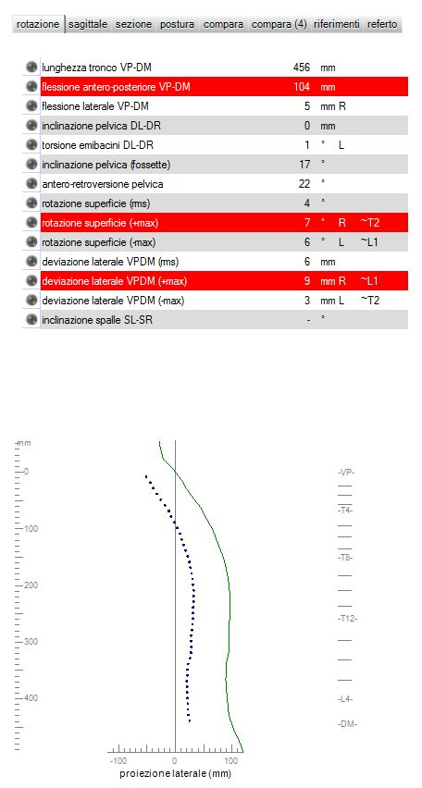
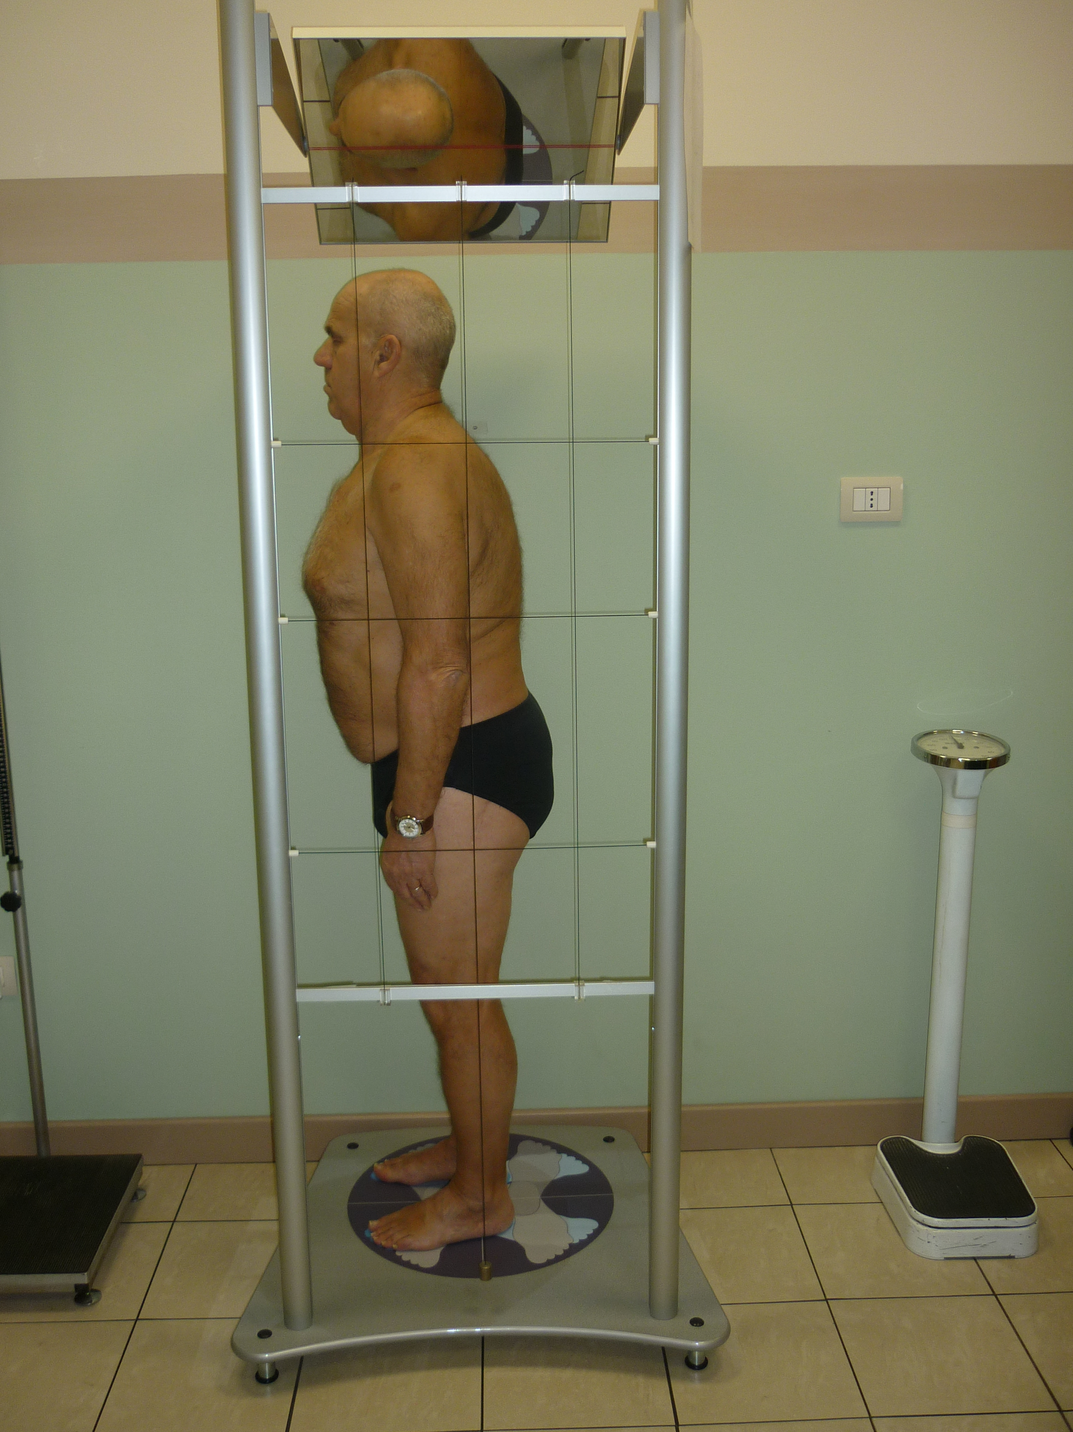

Slide 33
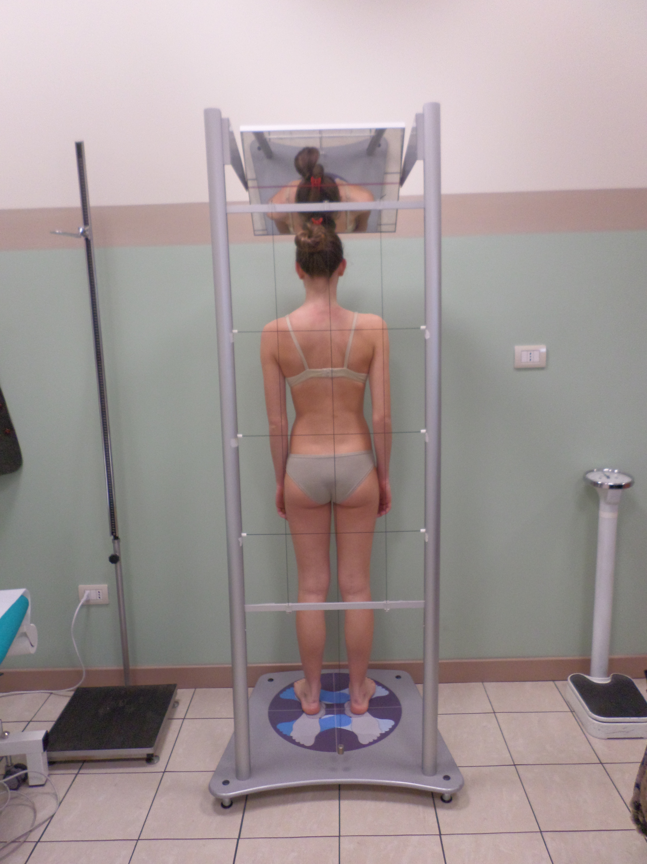
FOLLOW-UP SCOLIOSI CON SPINOMETRIA

Slide 34
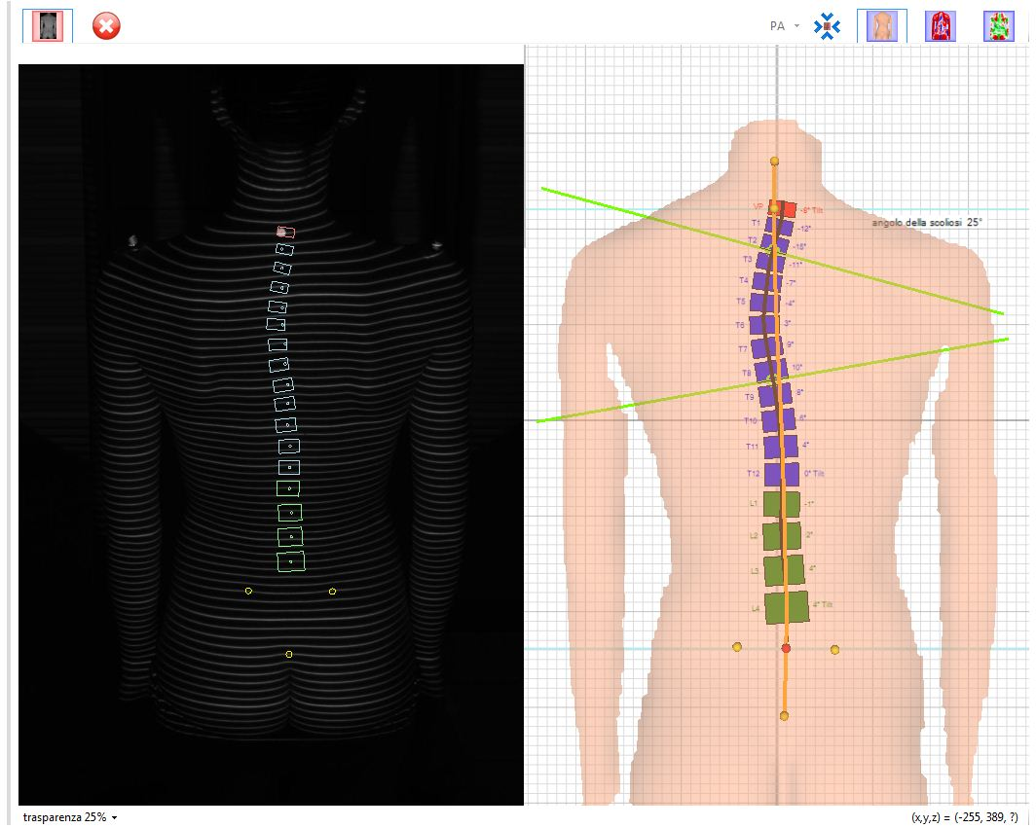
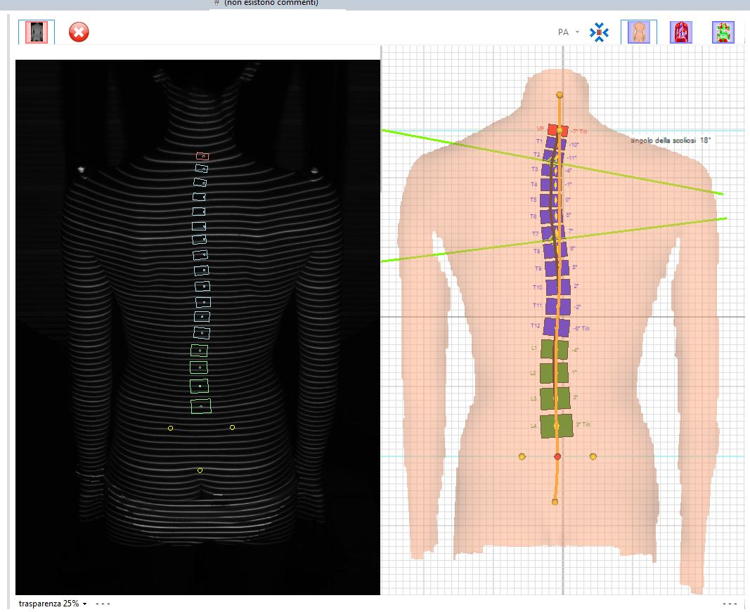

Slide 35
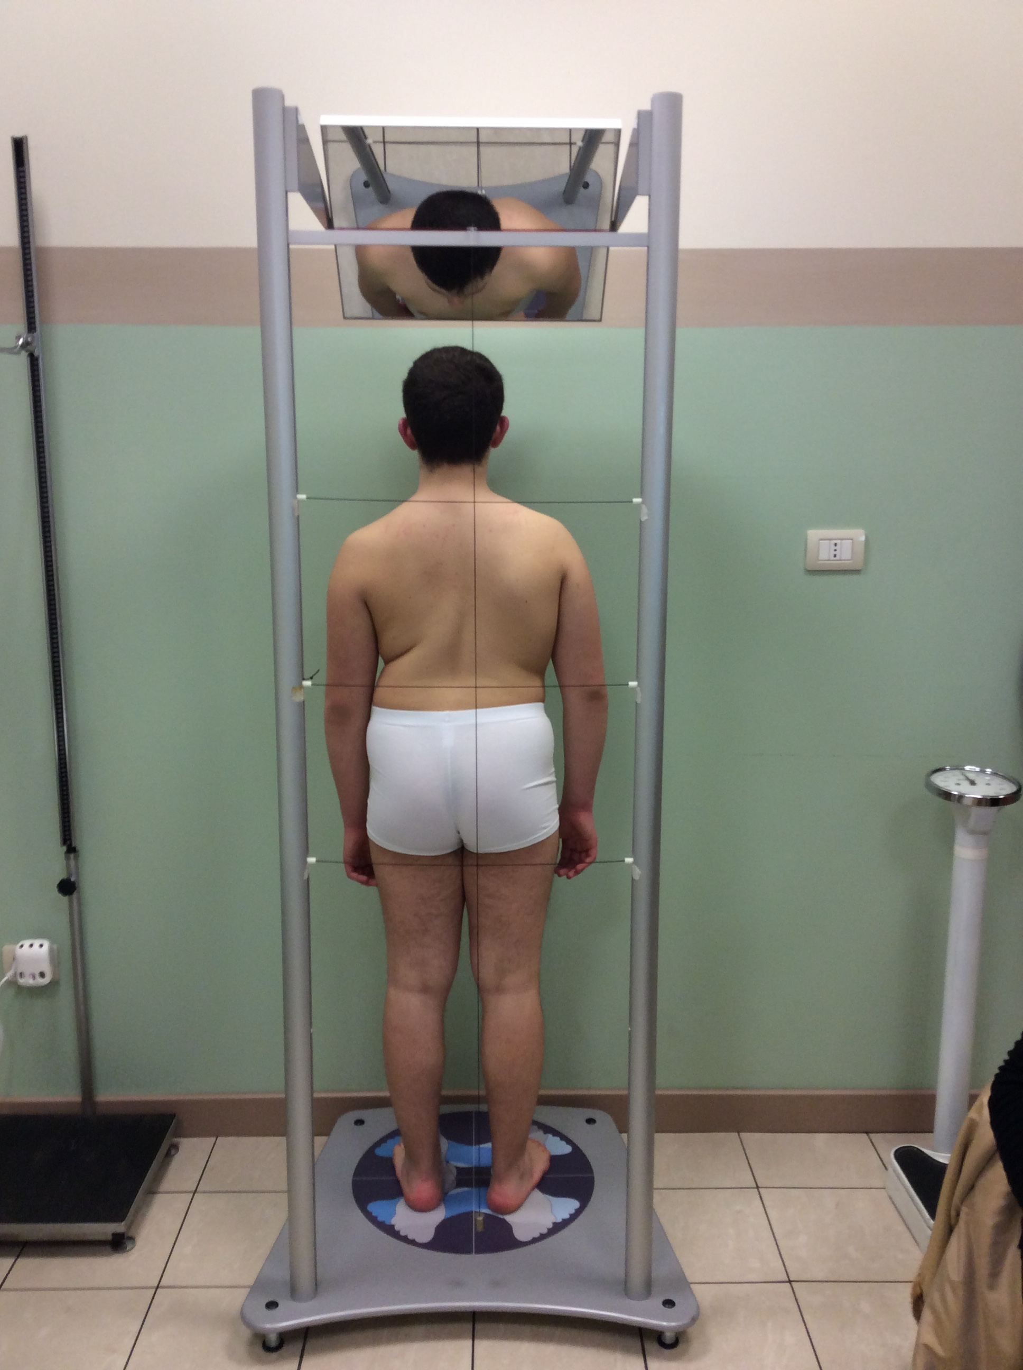
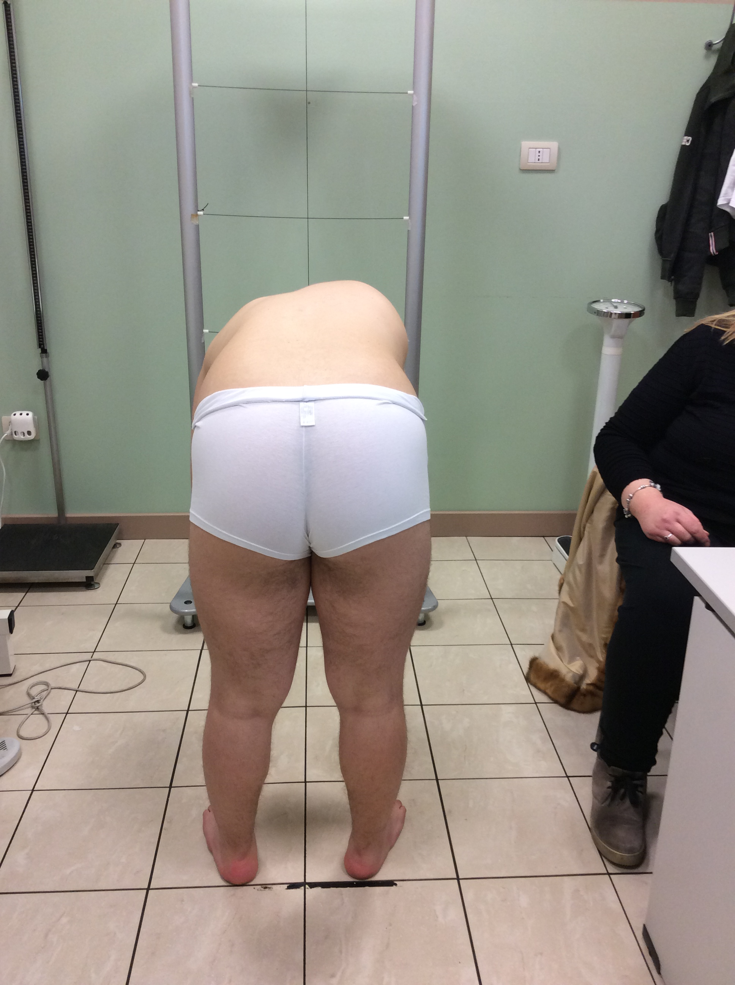

Slide 36
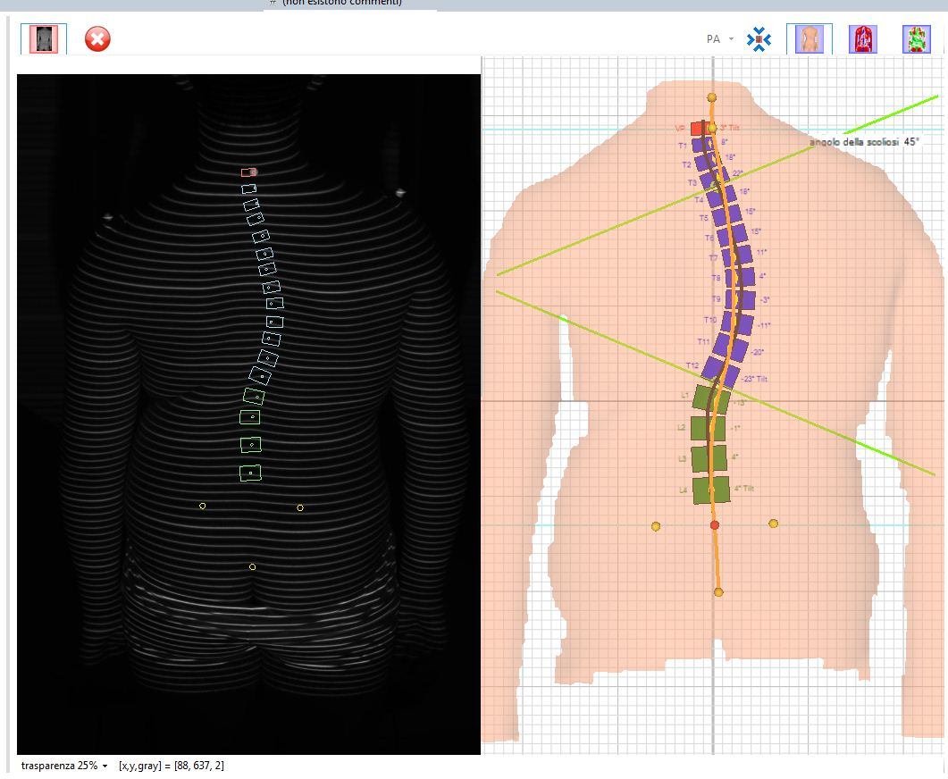
MASCHIO LASSO DI 14 ANNI, SCOLIOSI PRECIPITATA IN 4 MESI

Slide 37

GRAZIE
LA MEDICINA CAMBIA SE CAMBIA LA MENTALITA’ DI CHI FA LA MEDICINA
www.casalifisiatra.it

